Slide 3
Personaggi

Slide 4
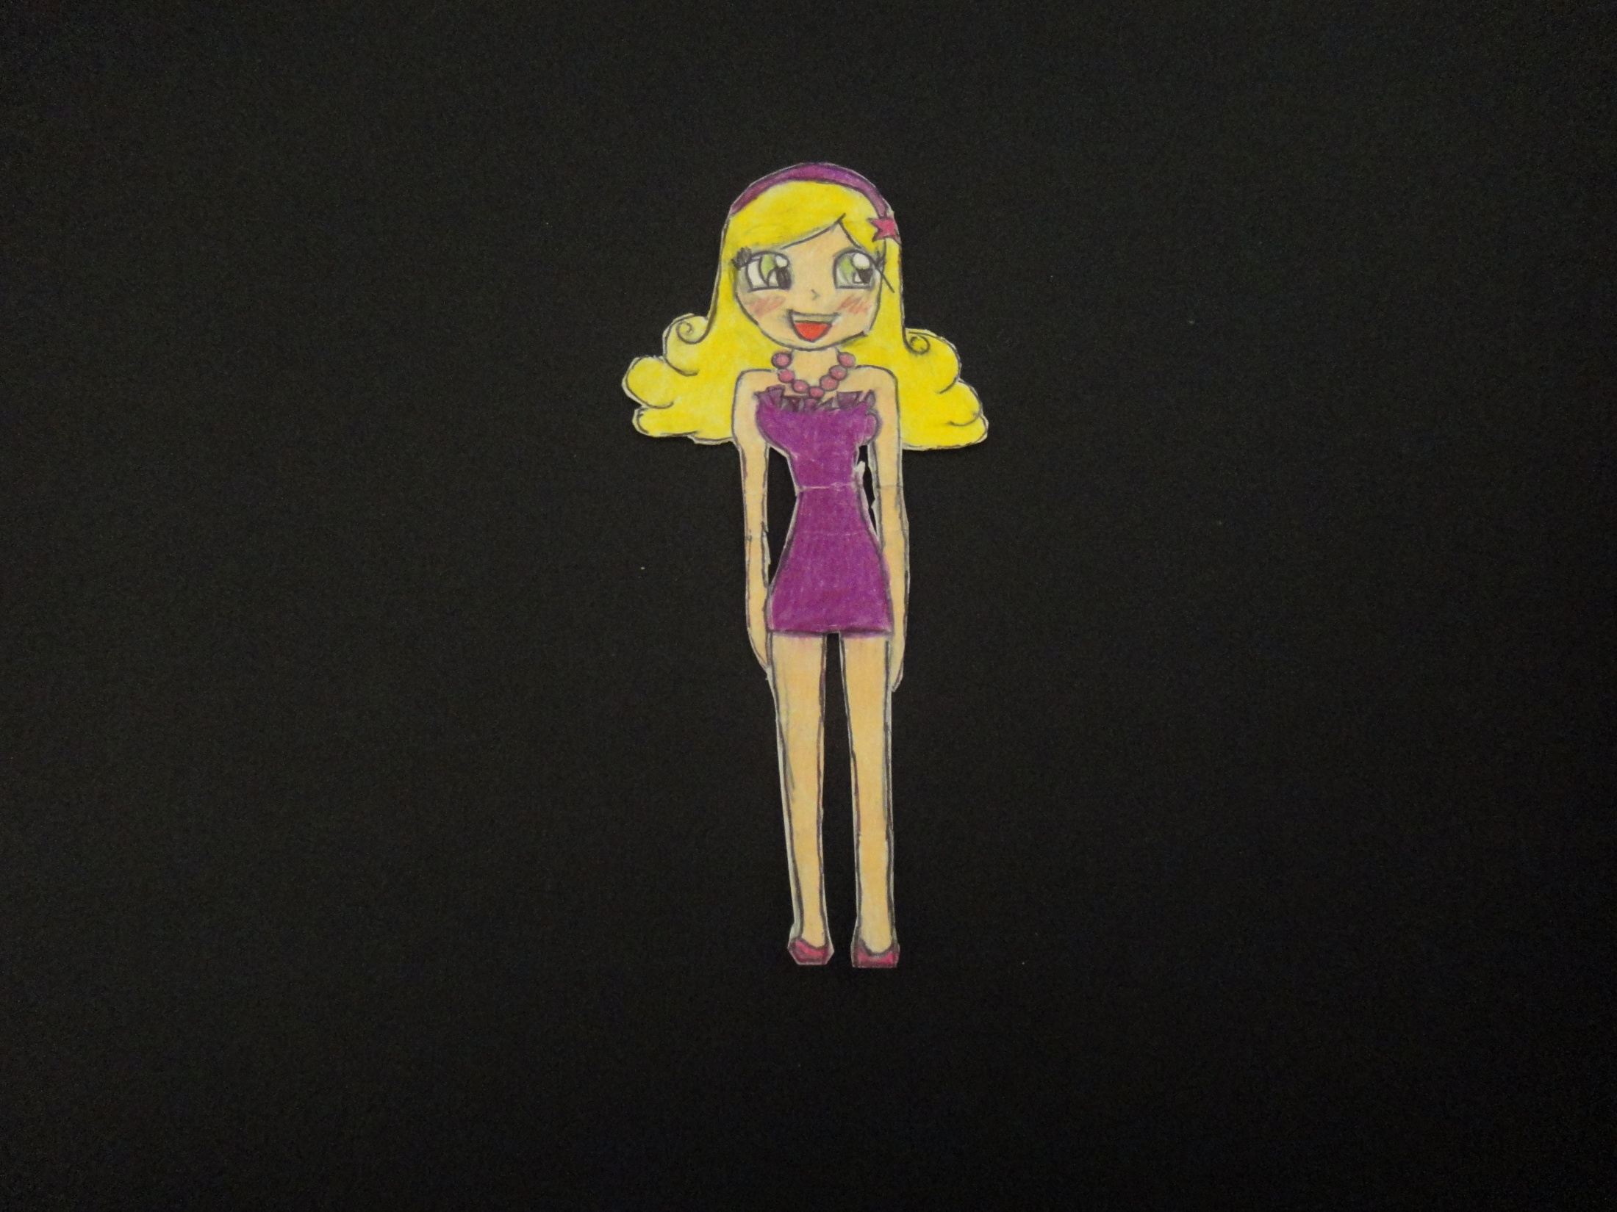
Sara
Presuntuosa, carina, originale, irascibile
divertente, con molta autostima di sé, fanatica

Slide 5
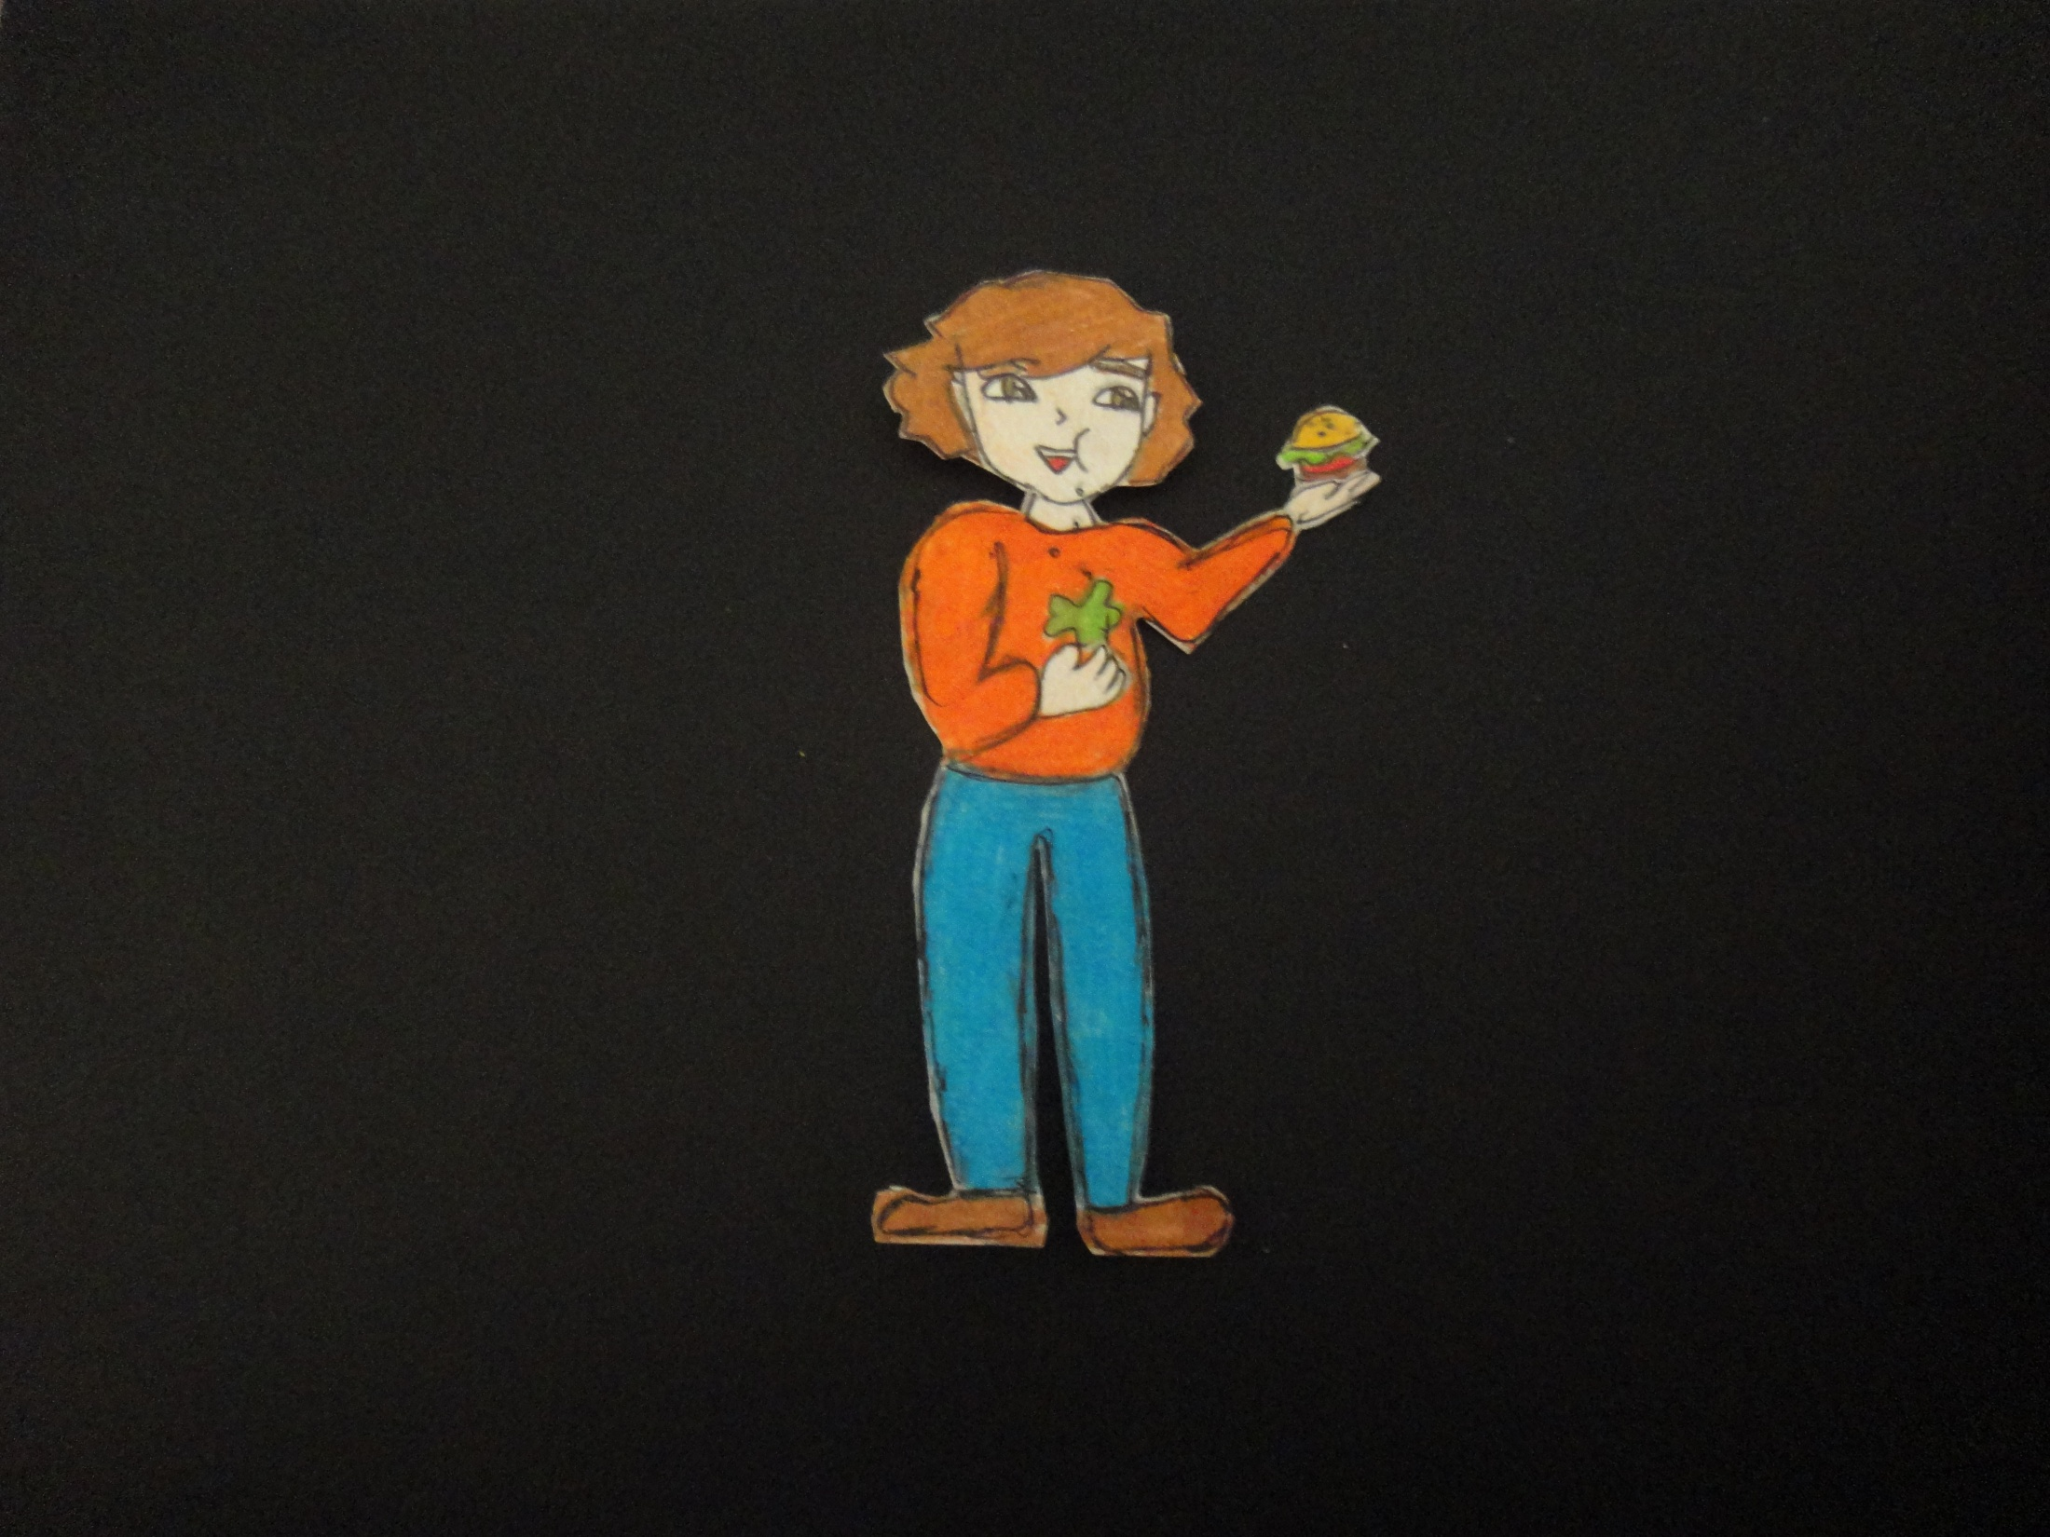
Paolo
Altruista, sensibile, con bassa autostima di sé,
facilmente irascibile, goloso, timido e antipatico

Slide 6
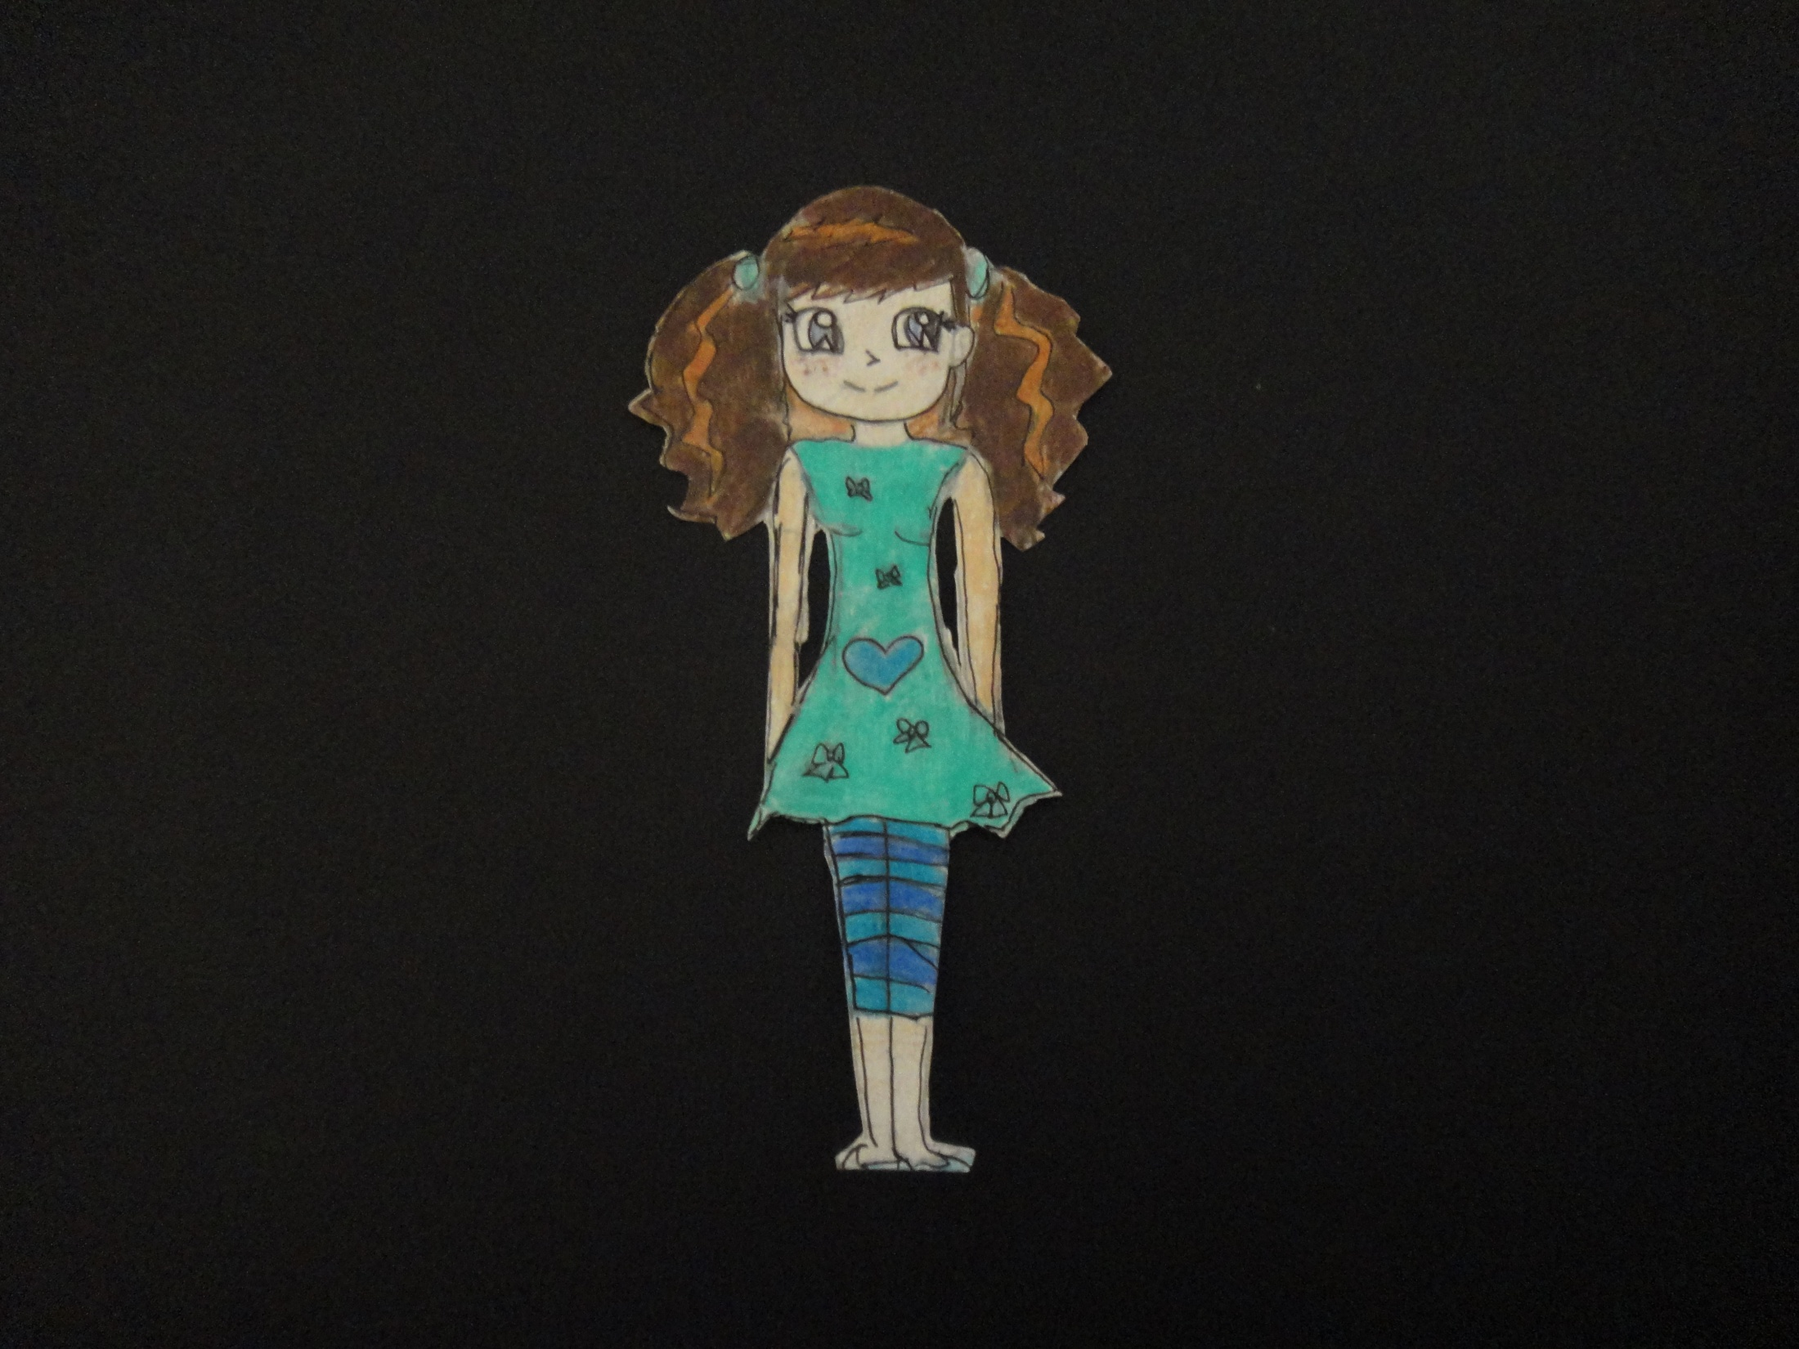
Maria
allegra, divertente, amichevole e estroversa.
Saputella, altruista, chiacchierona

Slide 7
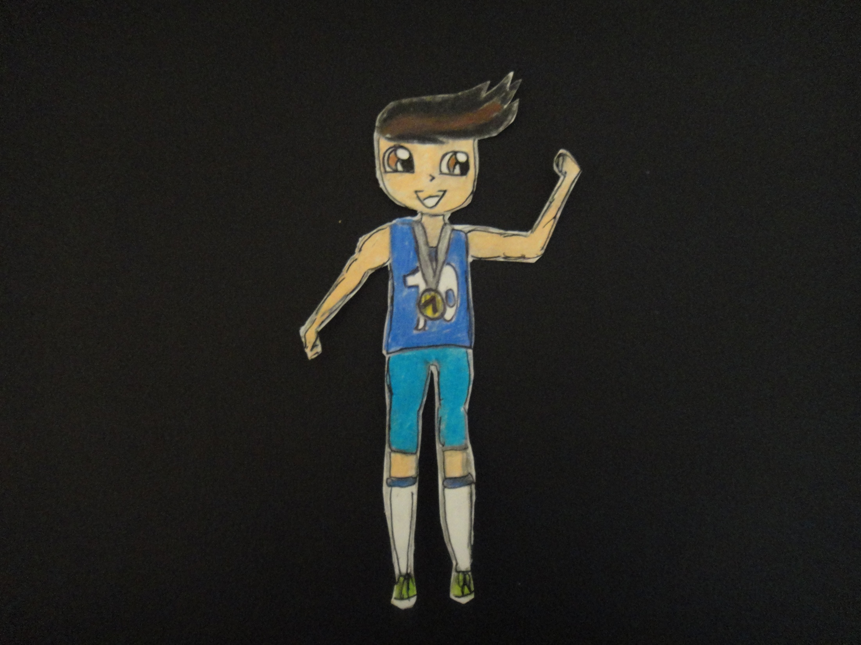
Daniele
con alta autostima, affascinante, sciupa femmine.
Sportivo, Competitivo, Simpatico

Slide 8
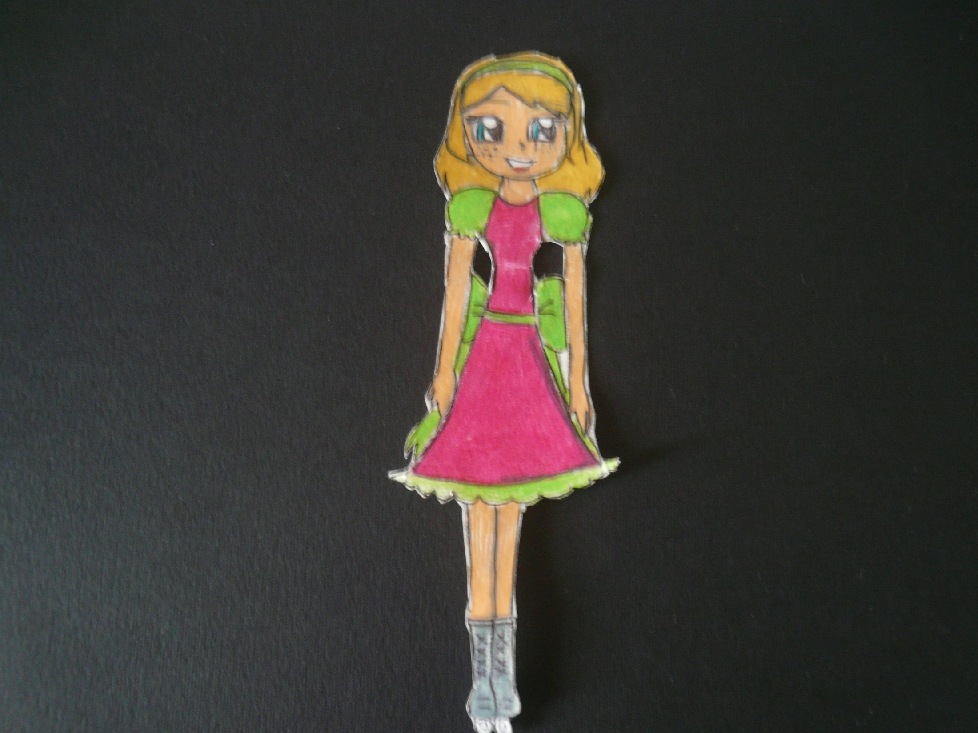
Agnese
Cameriera del ristorante: “La Mela”. Simpatica, divertente e altruista.
Tiene molto ai suoi amici e soprattutto a Melinda.

Slide 9
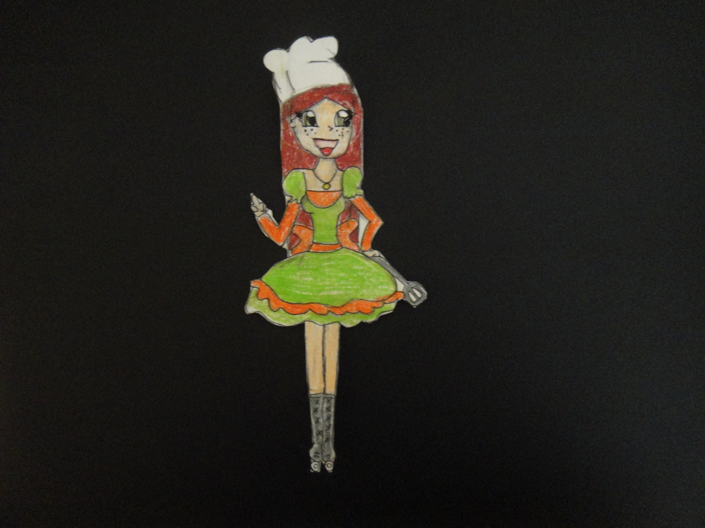
Melinda
Chef del ristorante: “La Mela”. Simpatica, divertente e altruista.
Tiene molto ai suoi amici e soprattutto ad Agnese.

Slide 10
LA STORIA

Slide 11
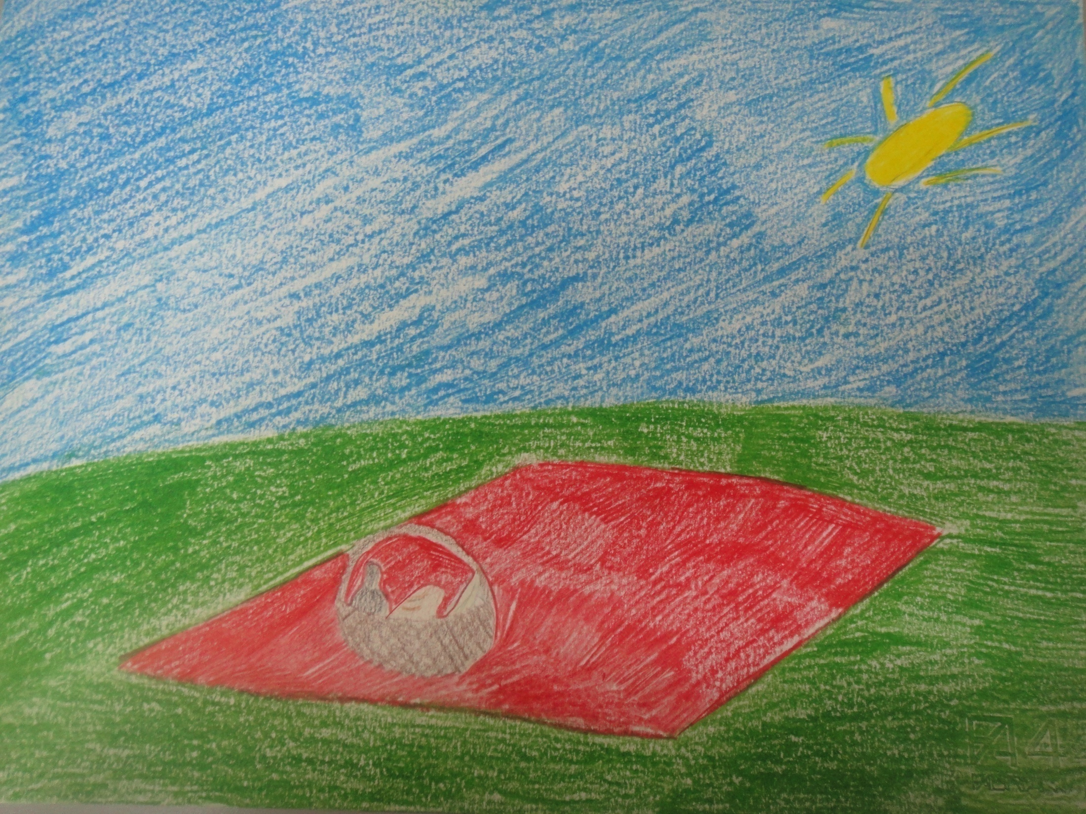
Maria, Sara e Paolo decidono di incontrarsi e mangiare a un picnic. Gli amici tirarono fuori dal cestino tutto il cibo

Slide 12
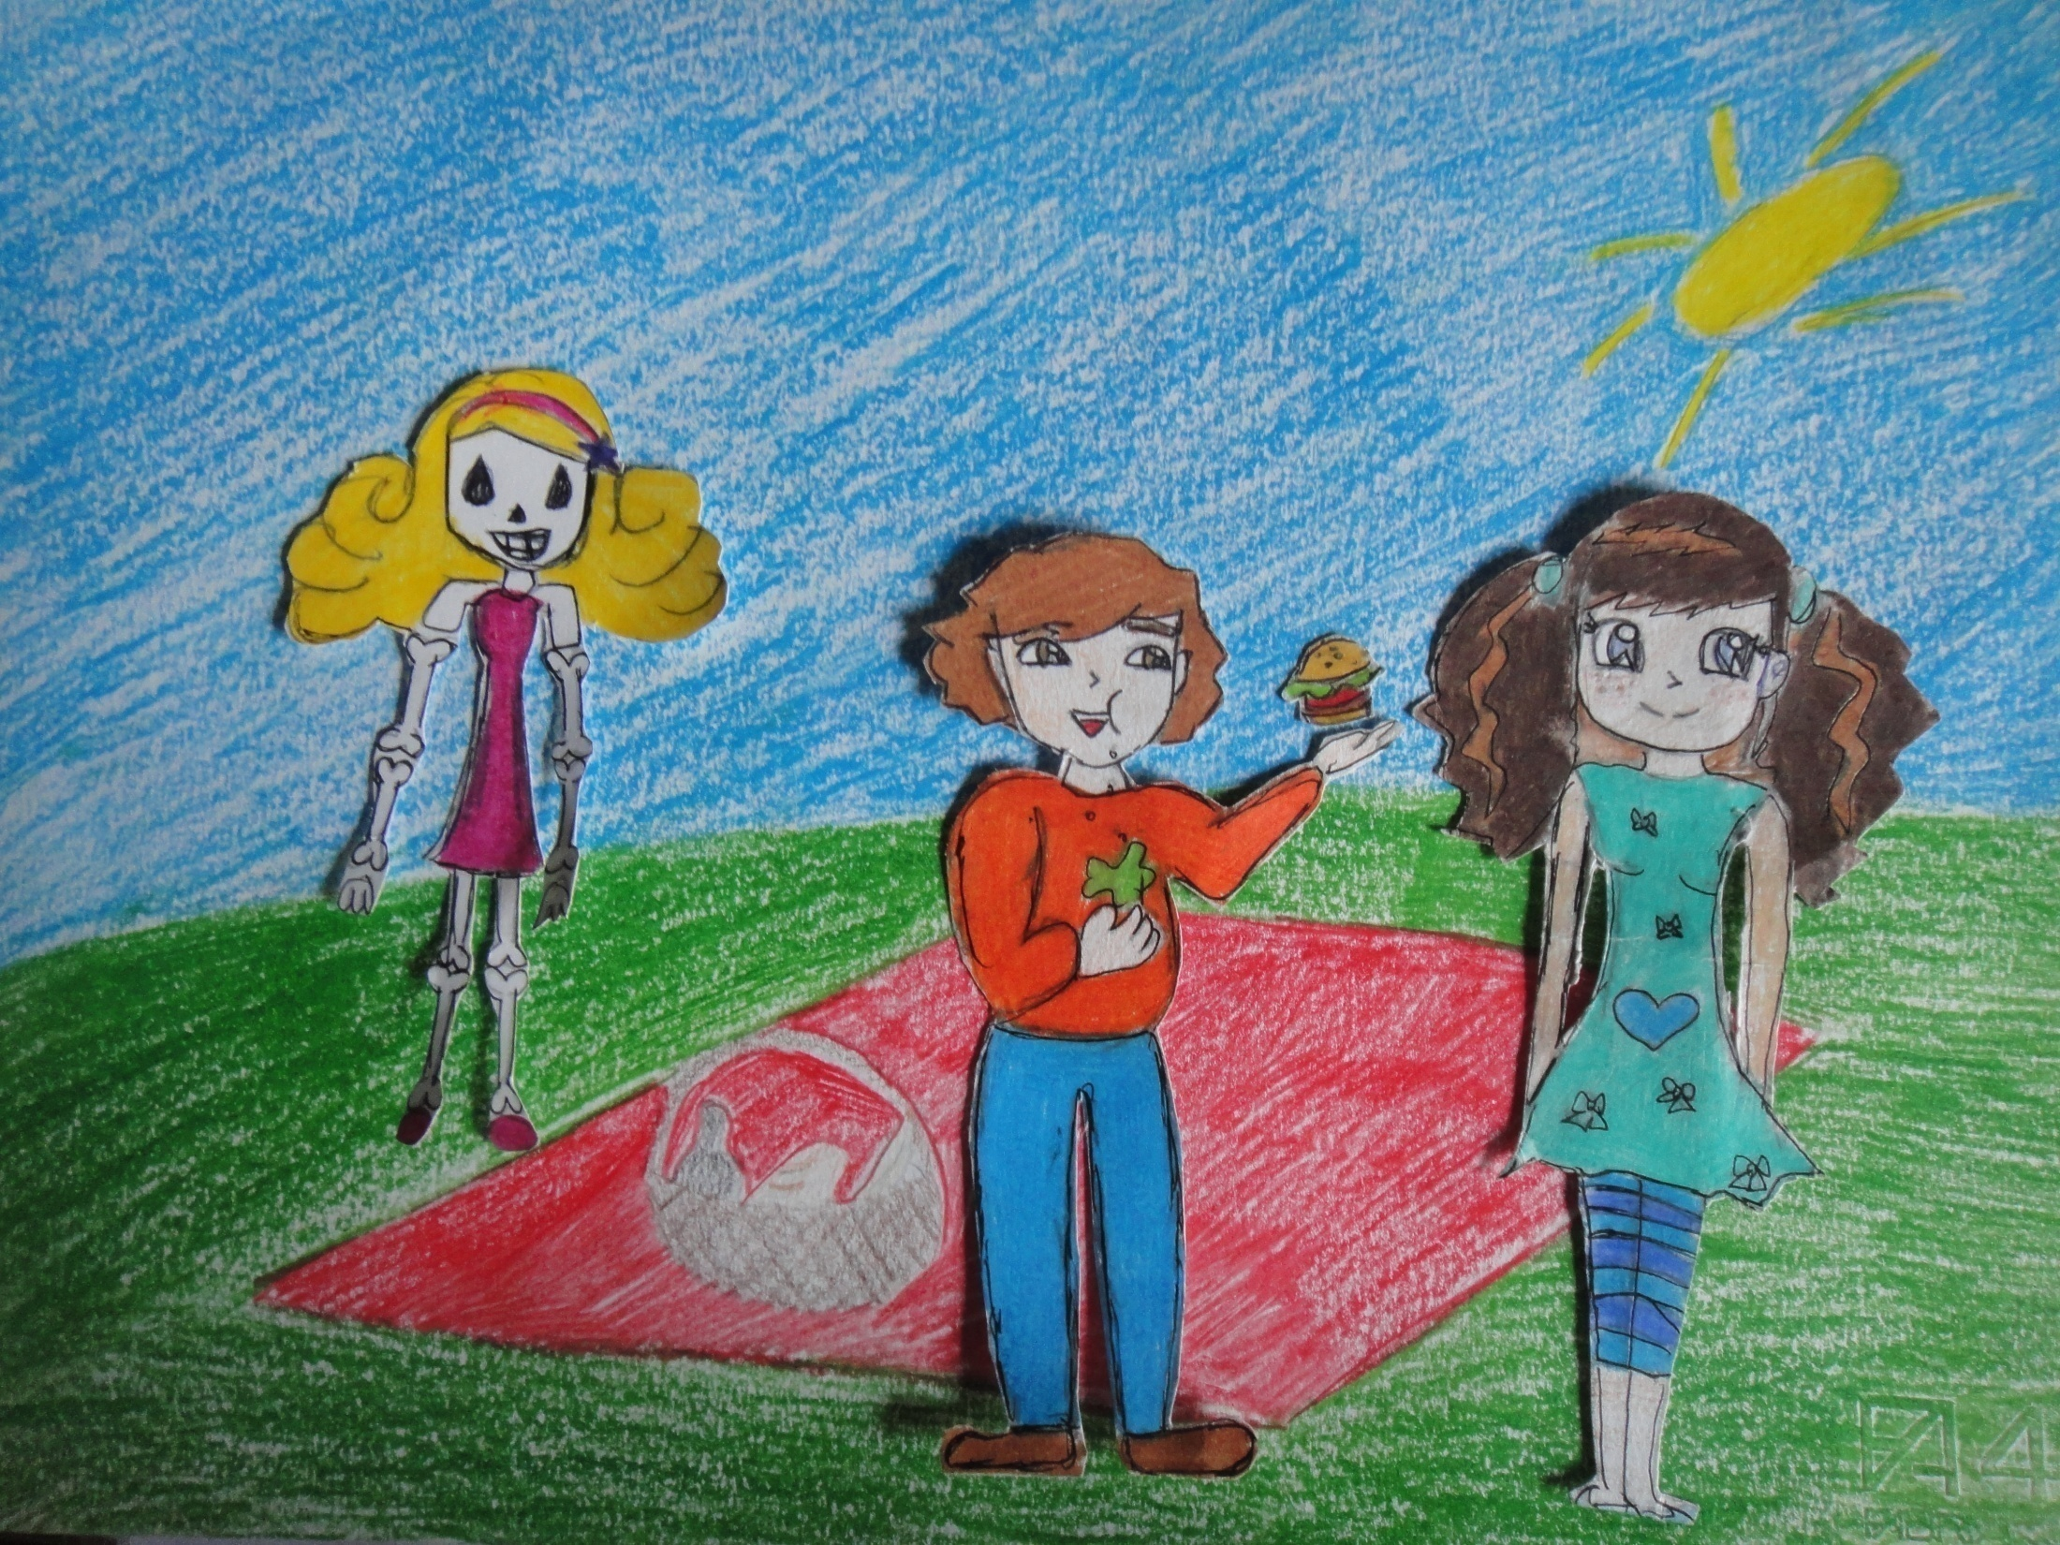
Io non mangio!
Iniziamo subito a mangiare.
Va bene.
Contenta tu!

Slide 13
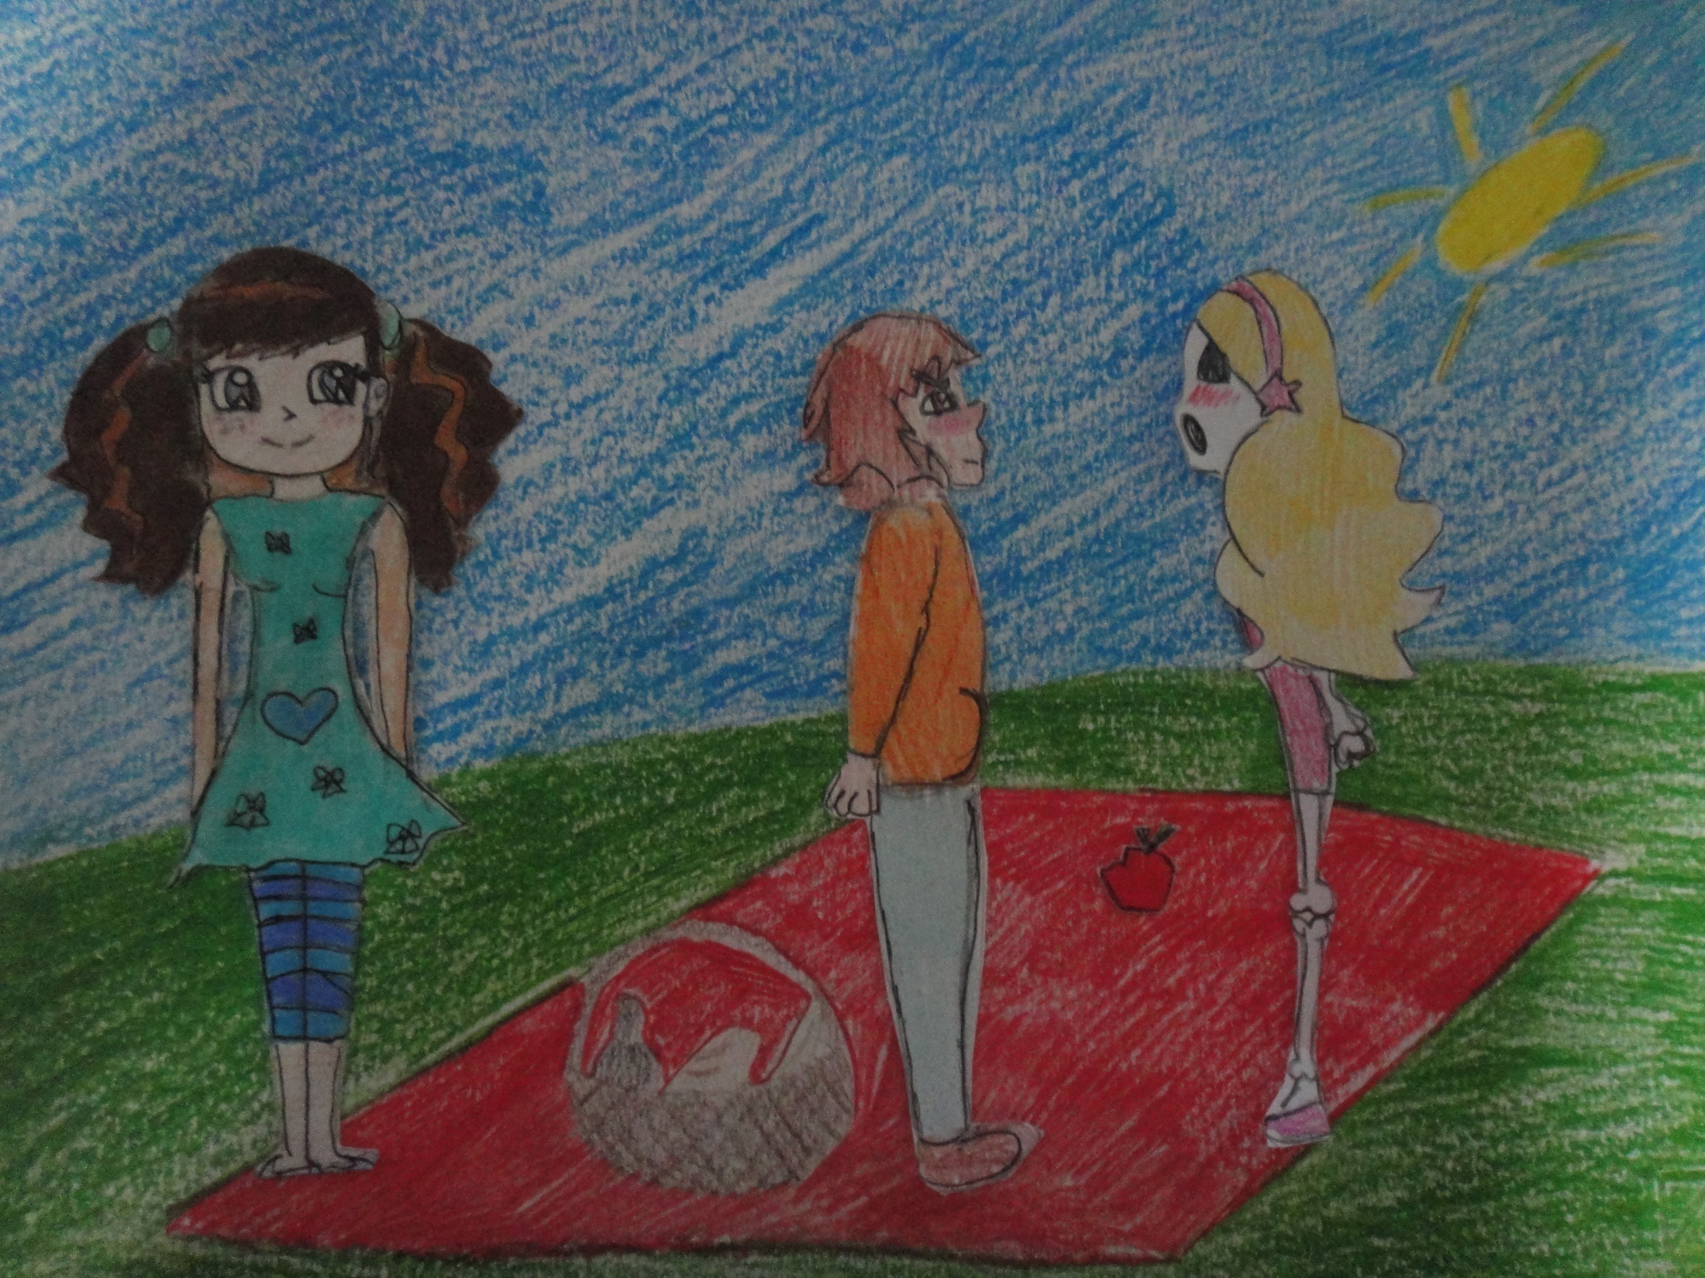
Dopo pranzo Sara e Paolo s’insultano a vicenda e iniziano a litigare sulle loro abitudini alimentari.

Slide 14
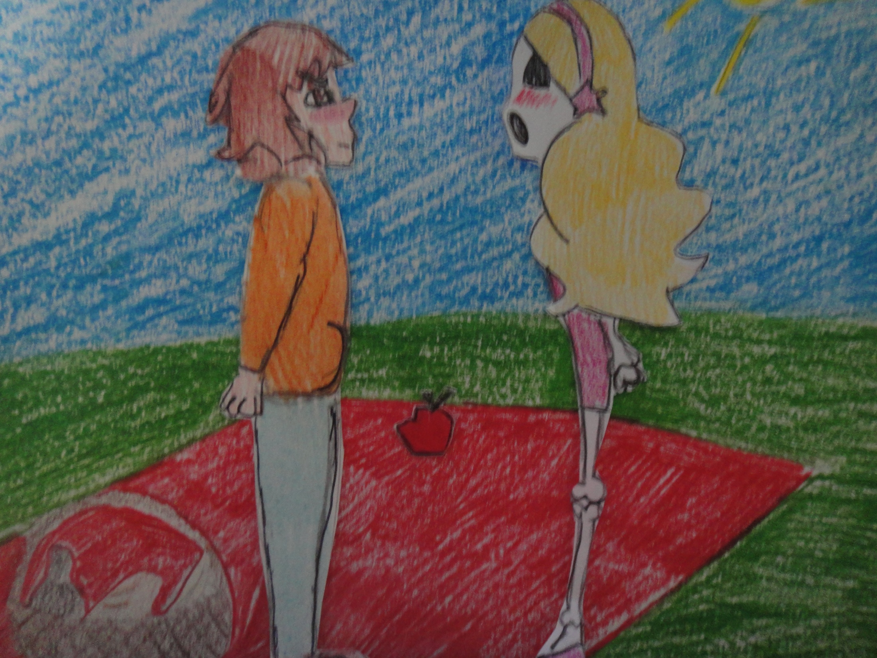
Ma guardati che non mangi nulla! Sembri uno scheletro
Ma non ti vergogni a mangiare tanto? Sembri un pallone gonfiato.
io sono una modella mentre tu sei un pallone gonfiato!

Slide 15
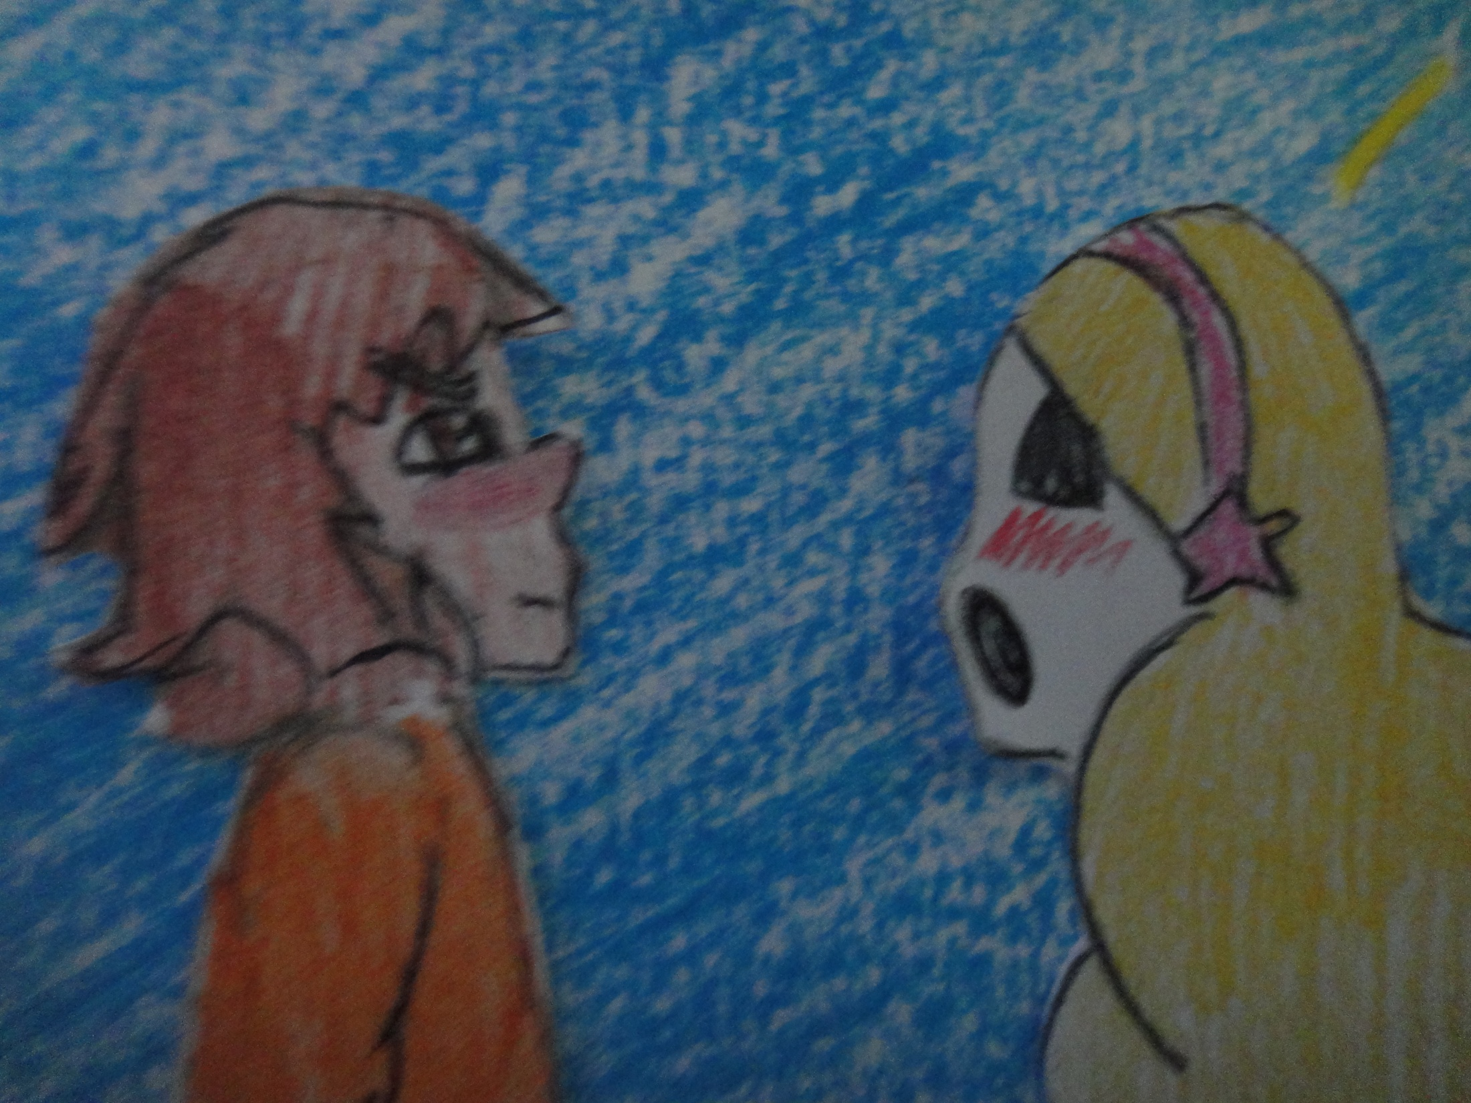
Il litigio s’infervora e termina con un urlo di Maria.

Slide 16
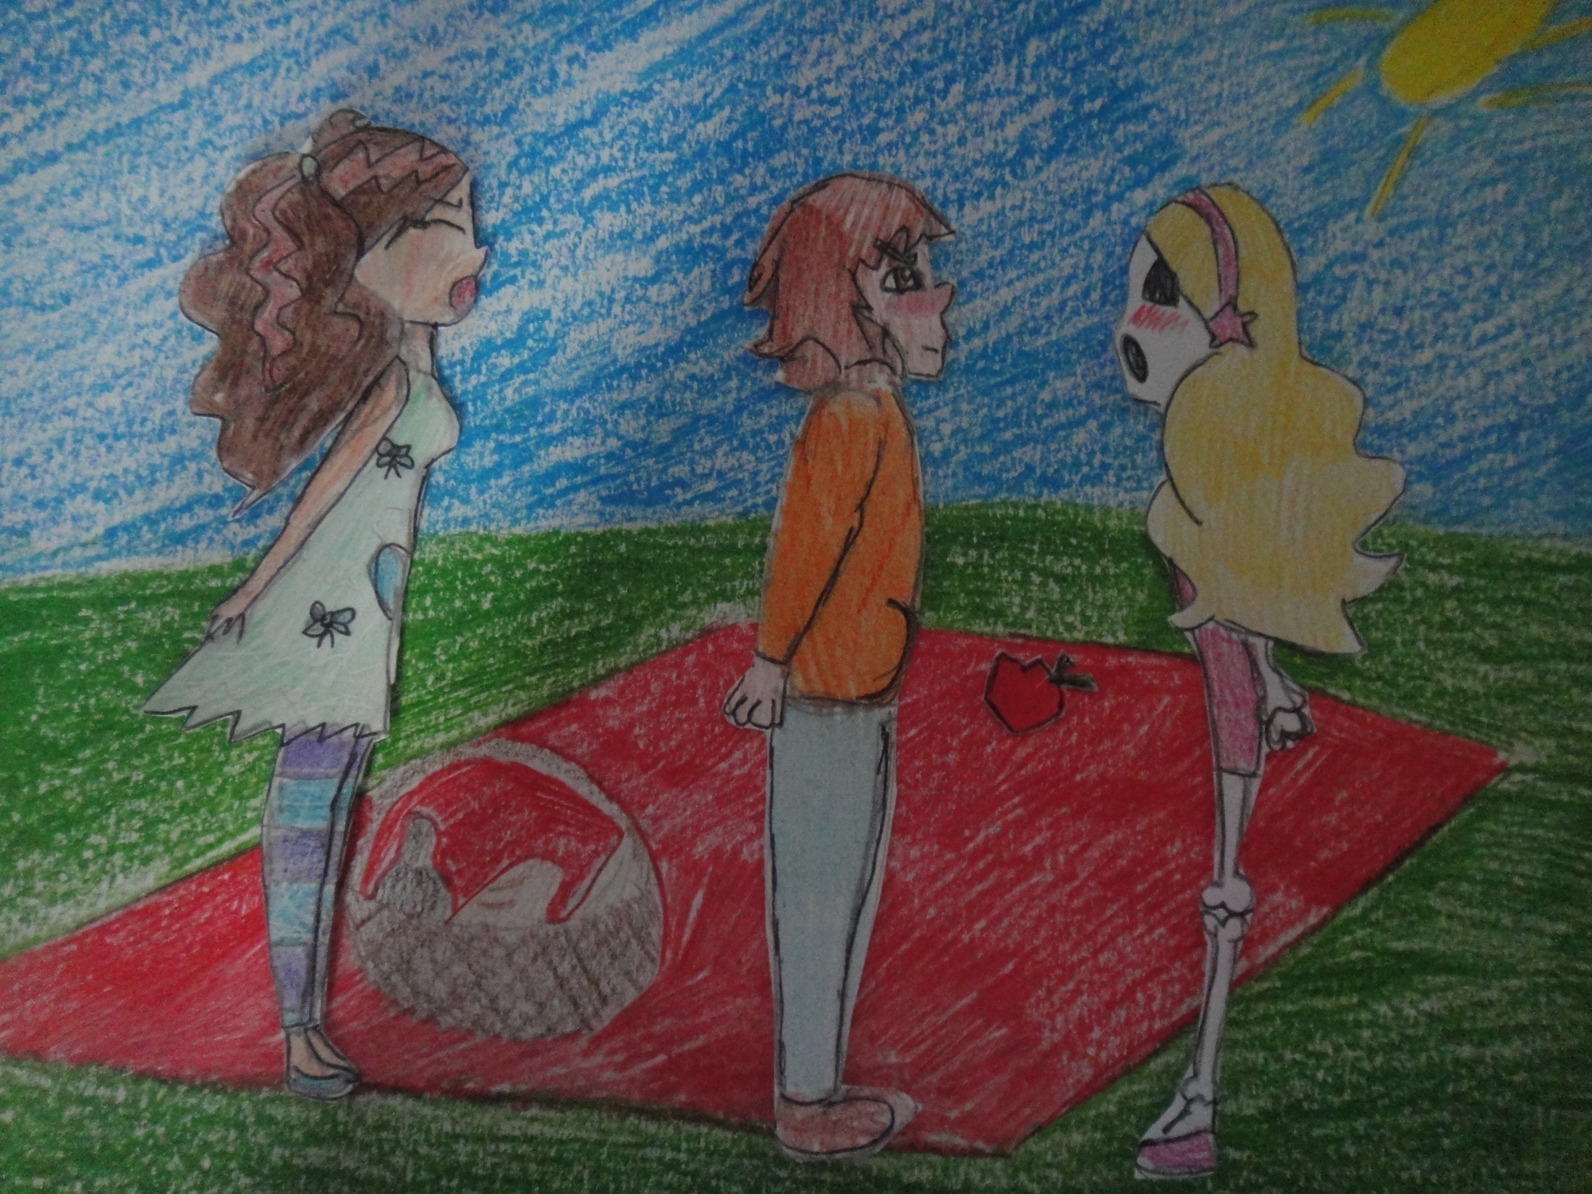
Bastaaaaaaaaaaaaaaaaaaaaaaaaaaa!

Slide 17
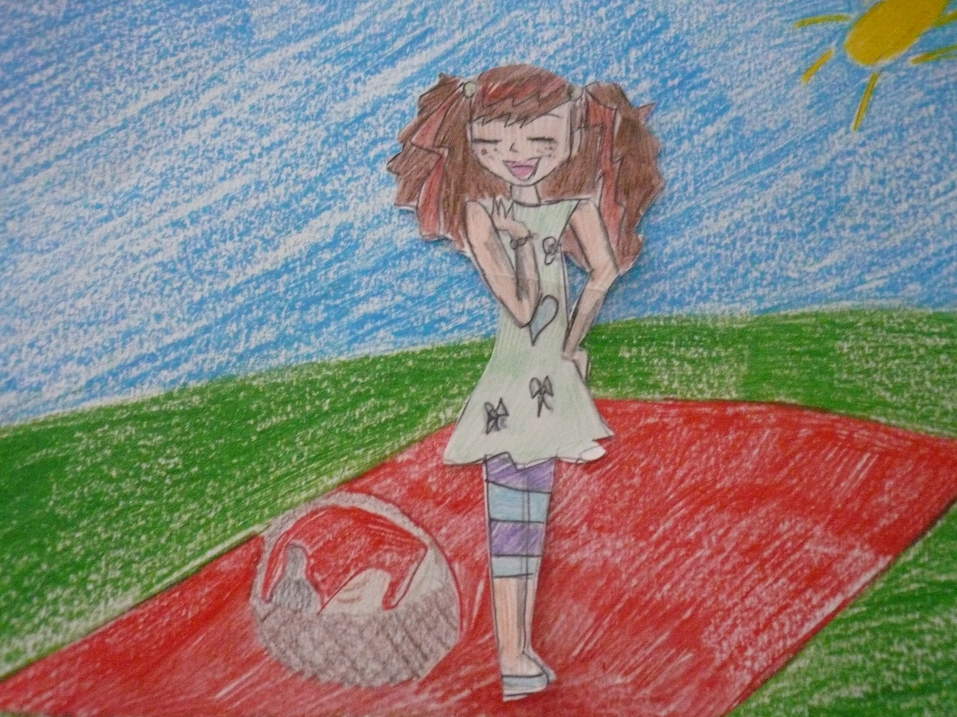
Così Maria inizia a spiegare ai suoi due amici le loro condizioni dicendo che i loro problemi alimentari sono molto pericolosi per l’organismo.
Dopo gli recita uno slogan pubblicitario.
A casa ho trovato un volantino pubblicitario con uno slogan che va bene per quest’occasione. Mi è piaciuto molto per questo l’ho imparato a memoria, adesso ve lo recito. “I ragazzi tendono a essere magrissimi per emulare i modelli, altri invece mangiano una grande quantità di snack, diventando obesi; non farlo anche tu, vivrai meglio!”

Slide 18
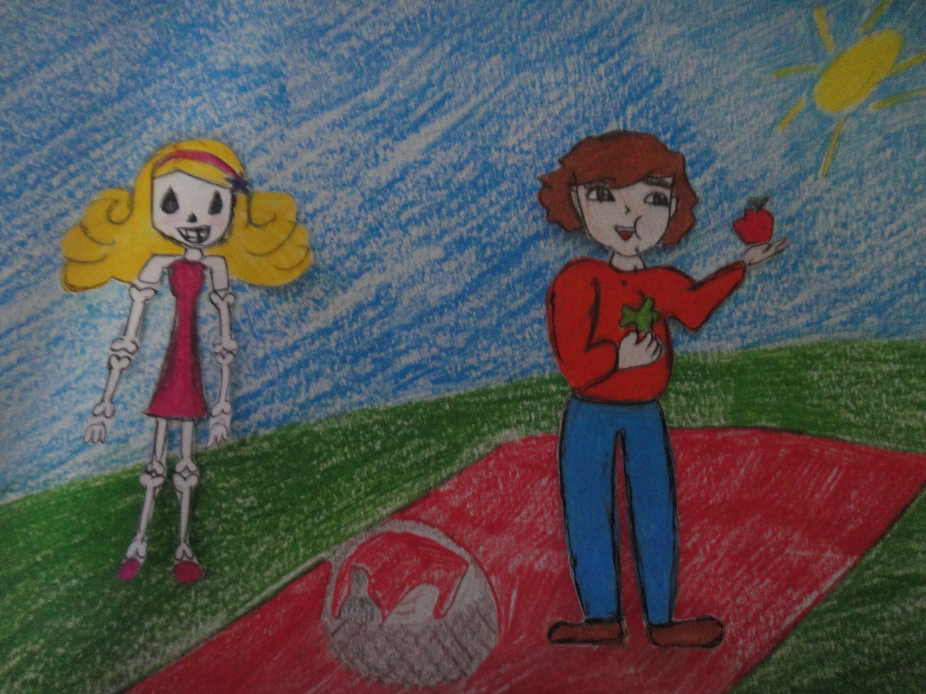
Così chiede a Sara e Paolo se si trovano d’accordo con lei e i due rispondono di sì.
Sì, e promettiamo di rispettarlo sempre!

Slide 19
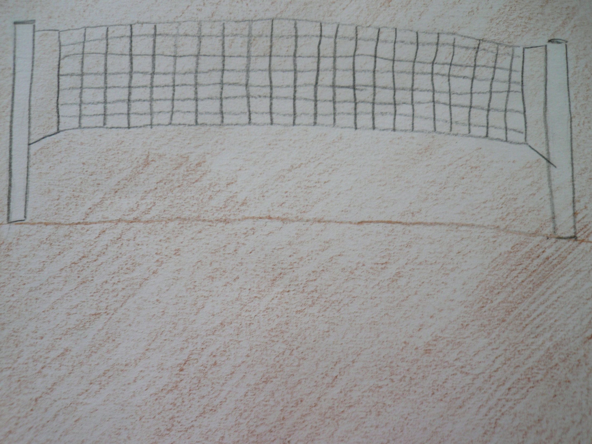
Maria si reca alla partita di pallavolo di Daniele.

Slide 20
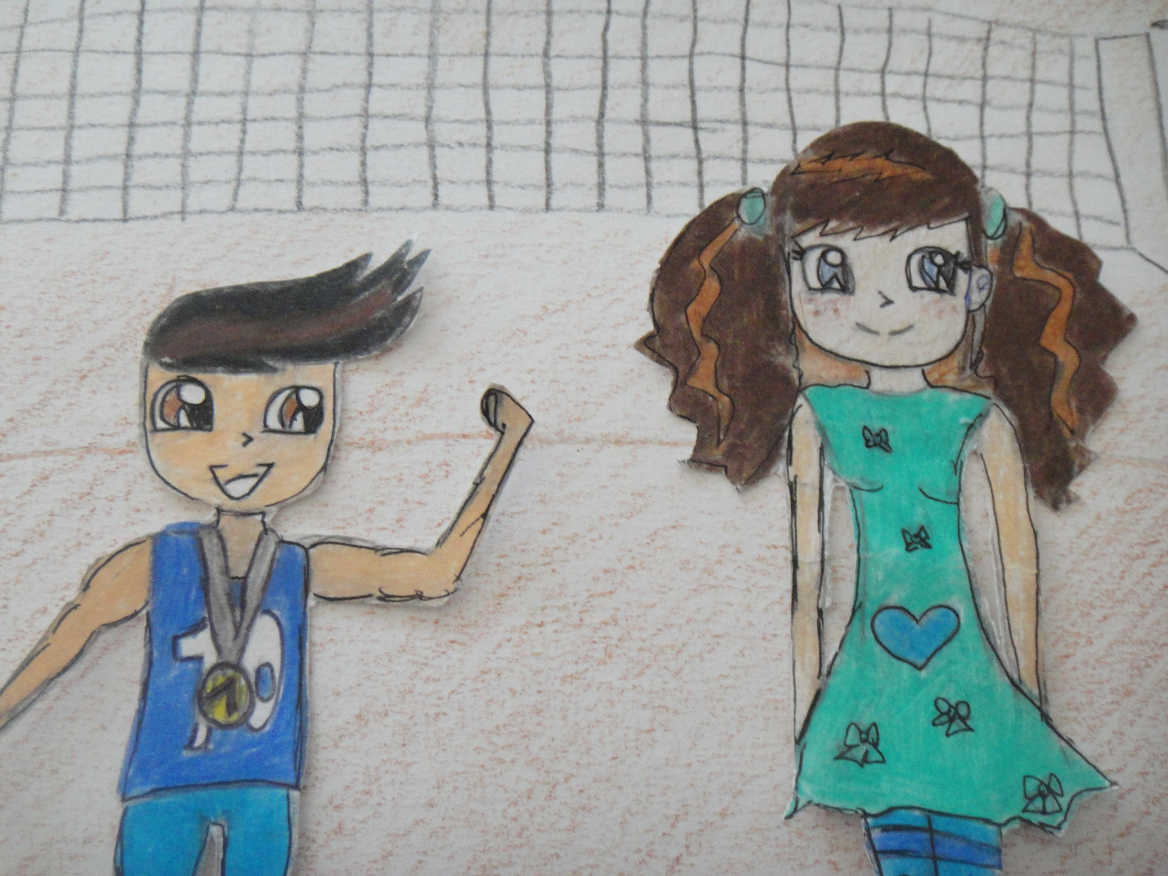
Al termine della partita Daniele raggiunge Maria e iniziano a parlare.
Vedo che ultimamente sei migliorato molto nello sport.
Sì, tutto merito del mio nuovissimo “Doping mania”.

Slide 21
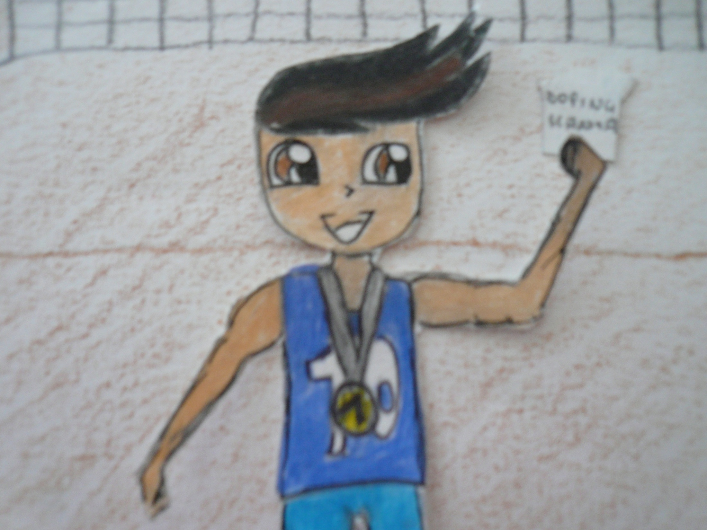

Slide 22
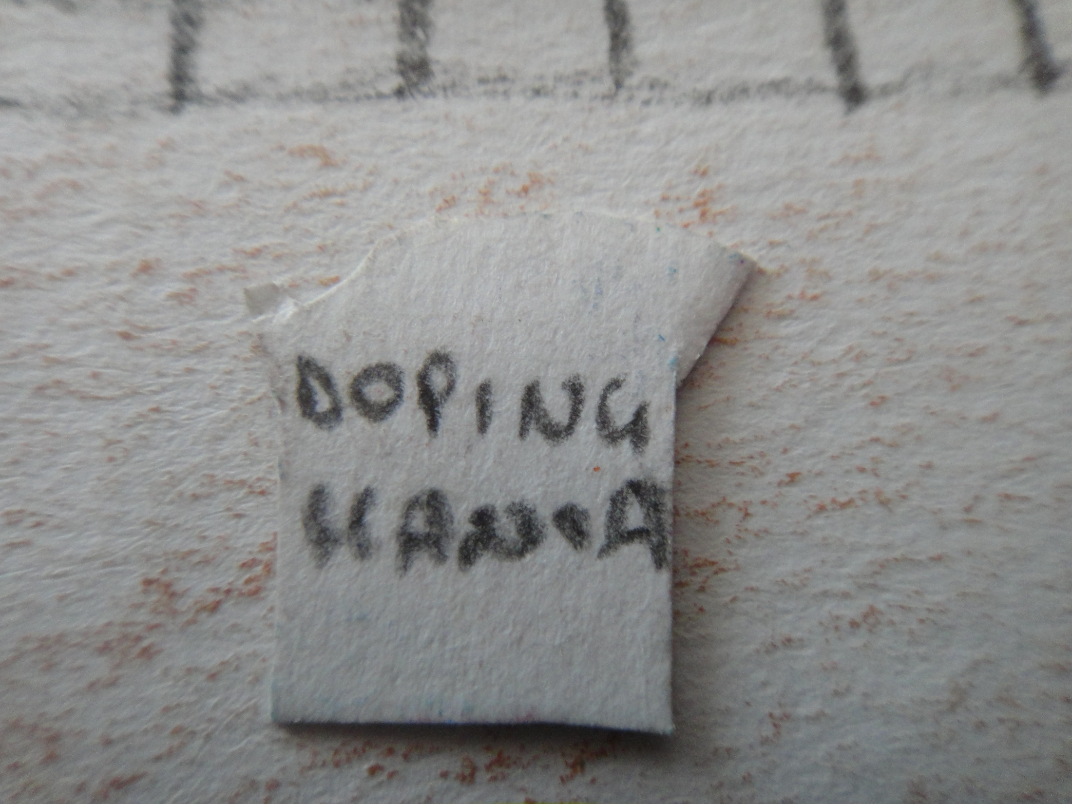

Slide 23
Lo so, però c’è una spiegazione dietro la mia scelta, ora ti spiego. L’allenatore mi voleva mandare via dalla squadra, allora Francesco, un mio amico, mi ha proposto “Doping mania” ed io non sapendo più cosa fare ho accettato. Lo so che non dovevo, ma la pallavolo mi piace, capisci?
Ma lo sai che ti rovini assumendo queste sostanze?

Slide 24
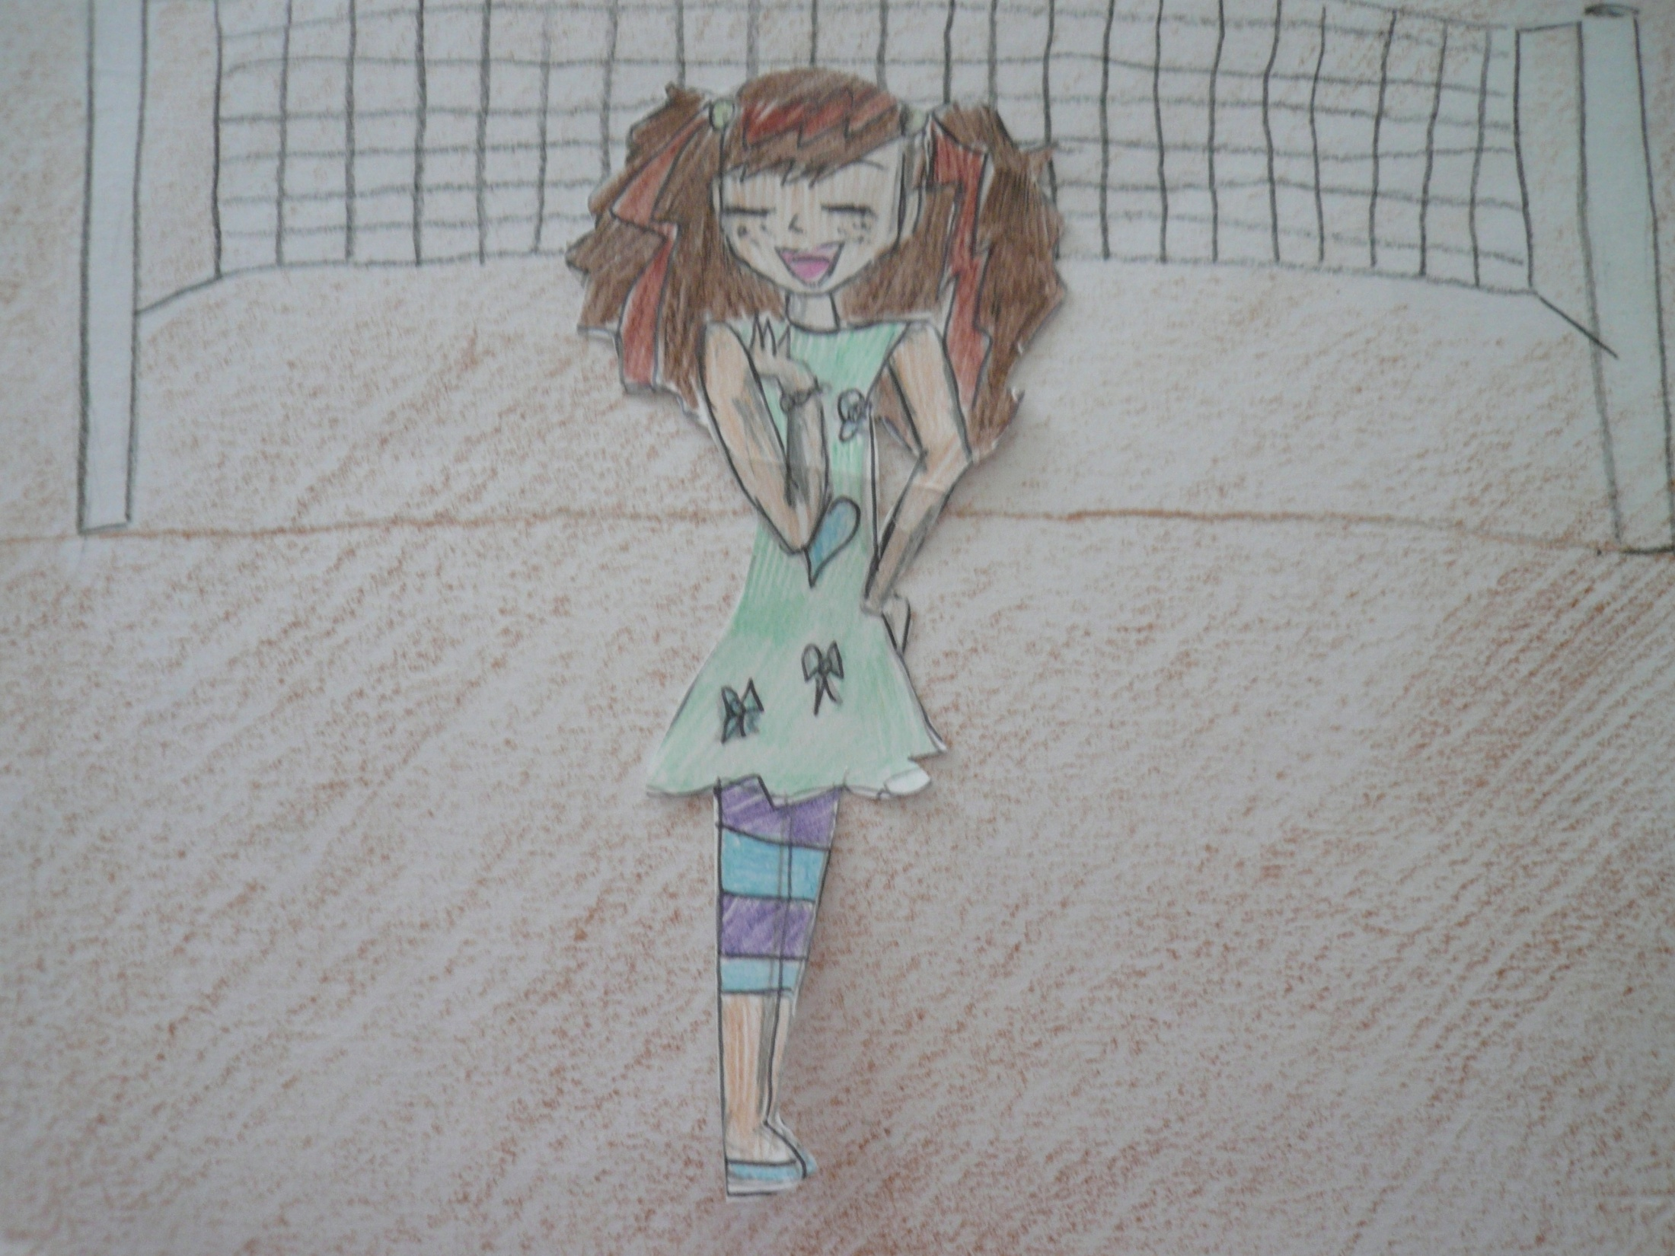
Così Maria da un consiglio anche a Daniele.
conosco uno slogan che fa al caso nostro: “Molti sportivi usano della sostanza per migliorare la propria prestazione fisica, danneggiando il proprio organismo. Non farlo anche tu, vivrai meglio! Ora hai capito?

Slide 25
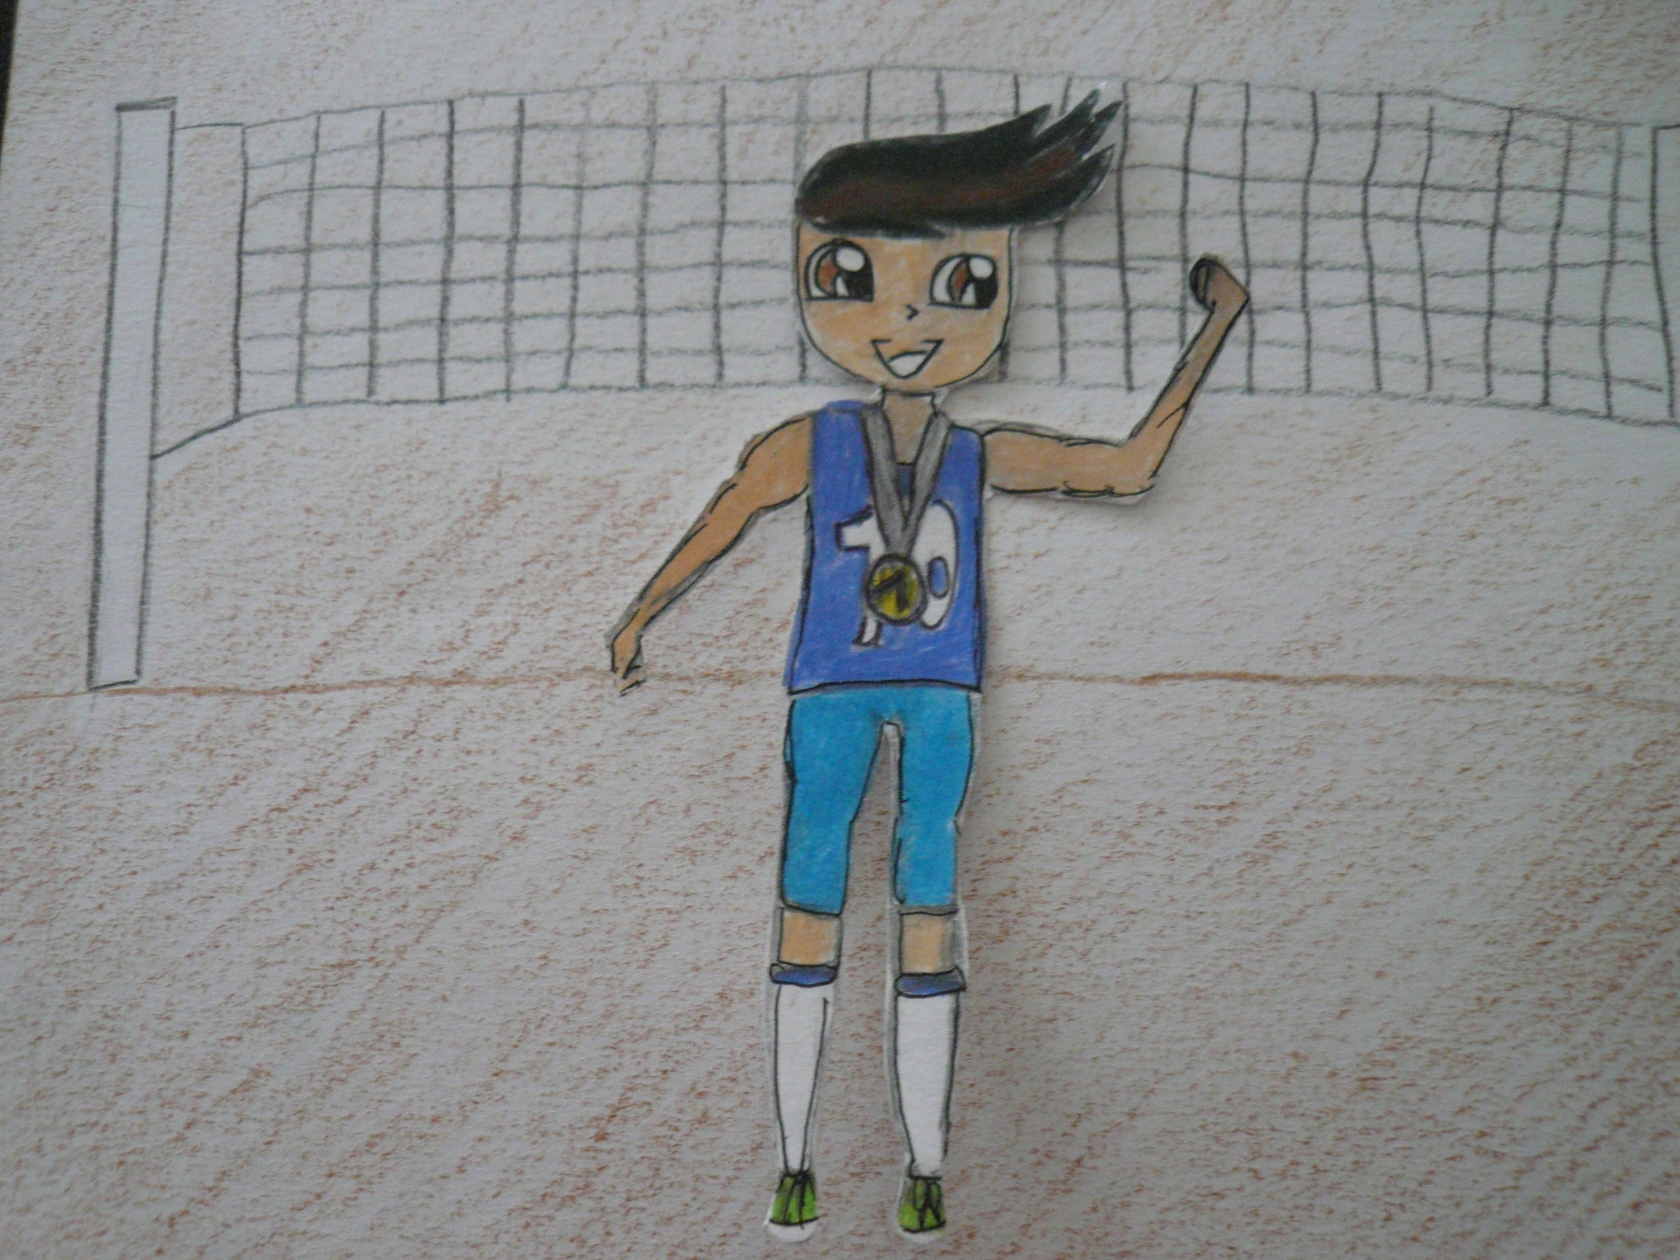
Sì, smetterò di usare queste sostanze dannose per il mio organismo!

Slide 26
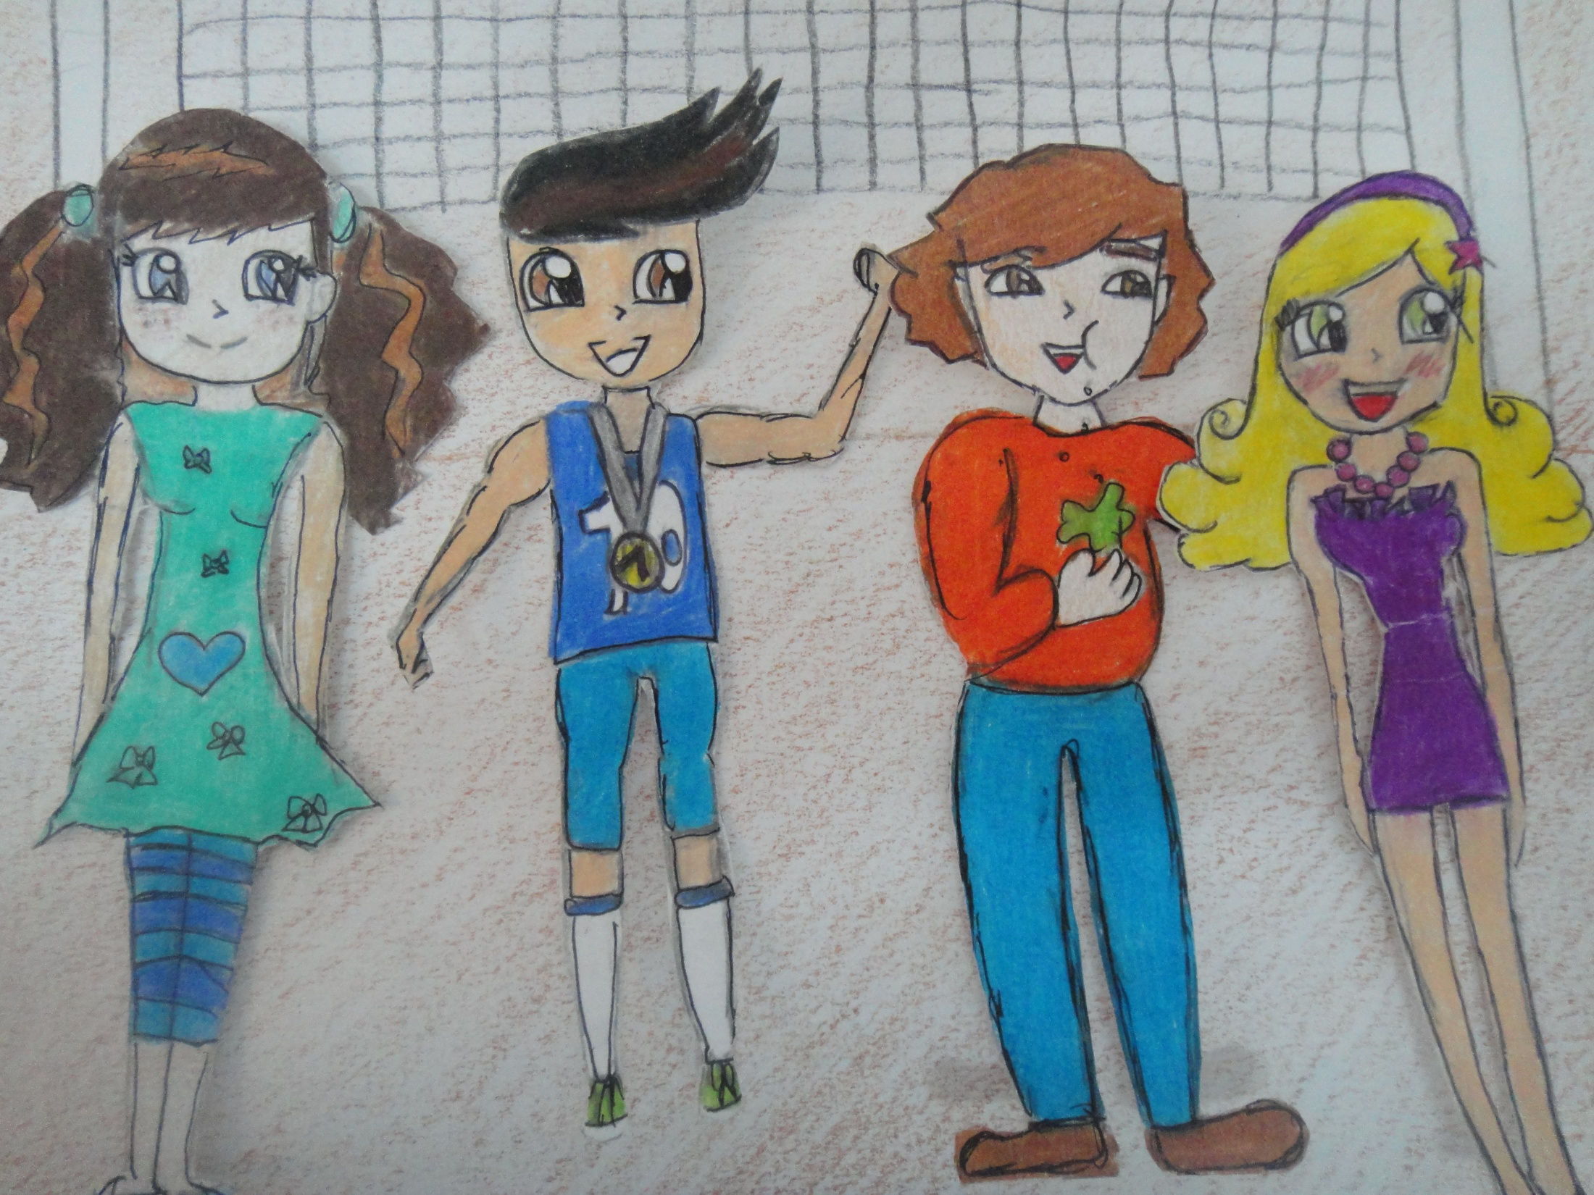
Più tardi Sara e Paolo raggiungono Daniele e Maria alla partita di pallavolo e i tre si congratulano e ringraziano Maria per averli aiutati.

Slide 27
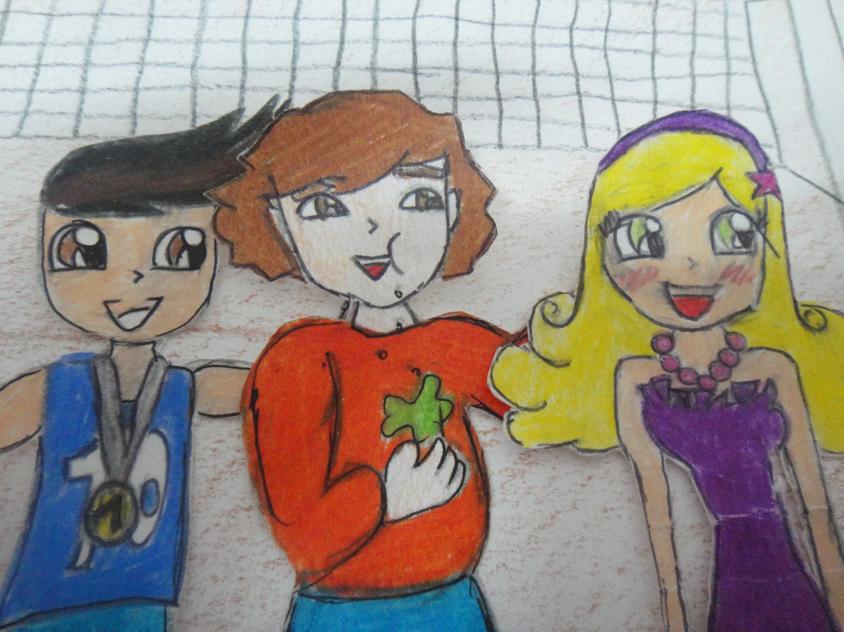
Grazie Maria sei riuscita a risolvere i nostri problemi!

Slide 28
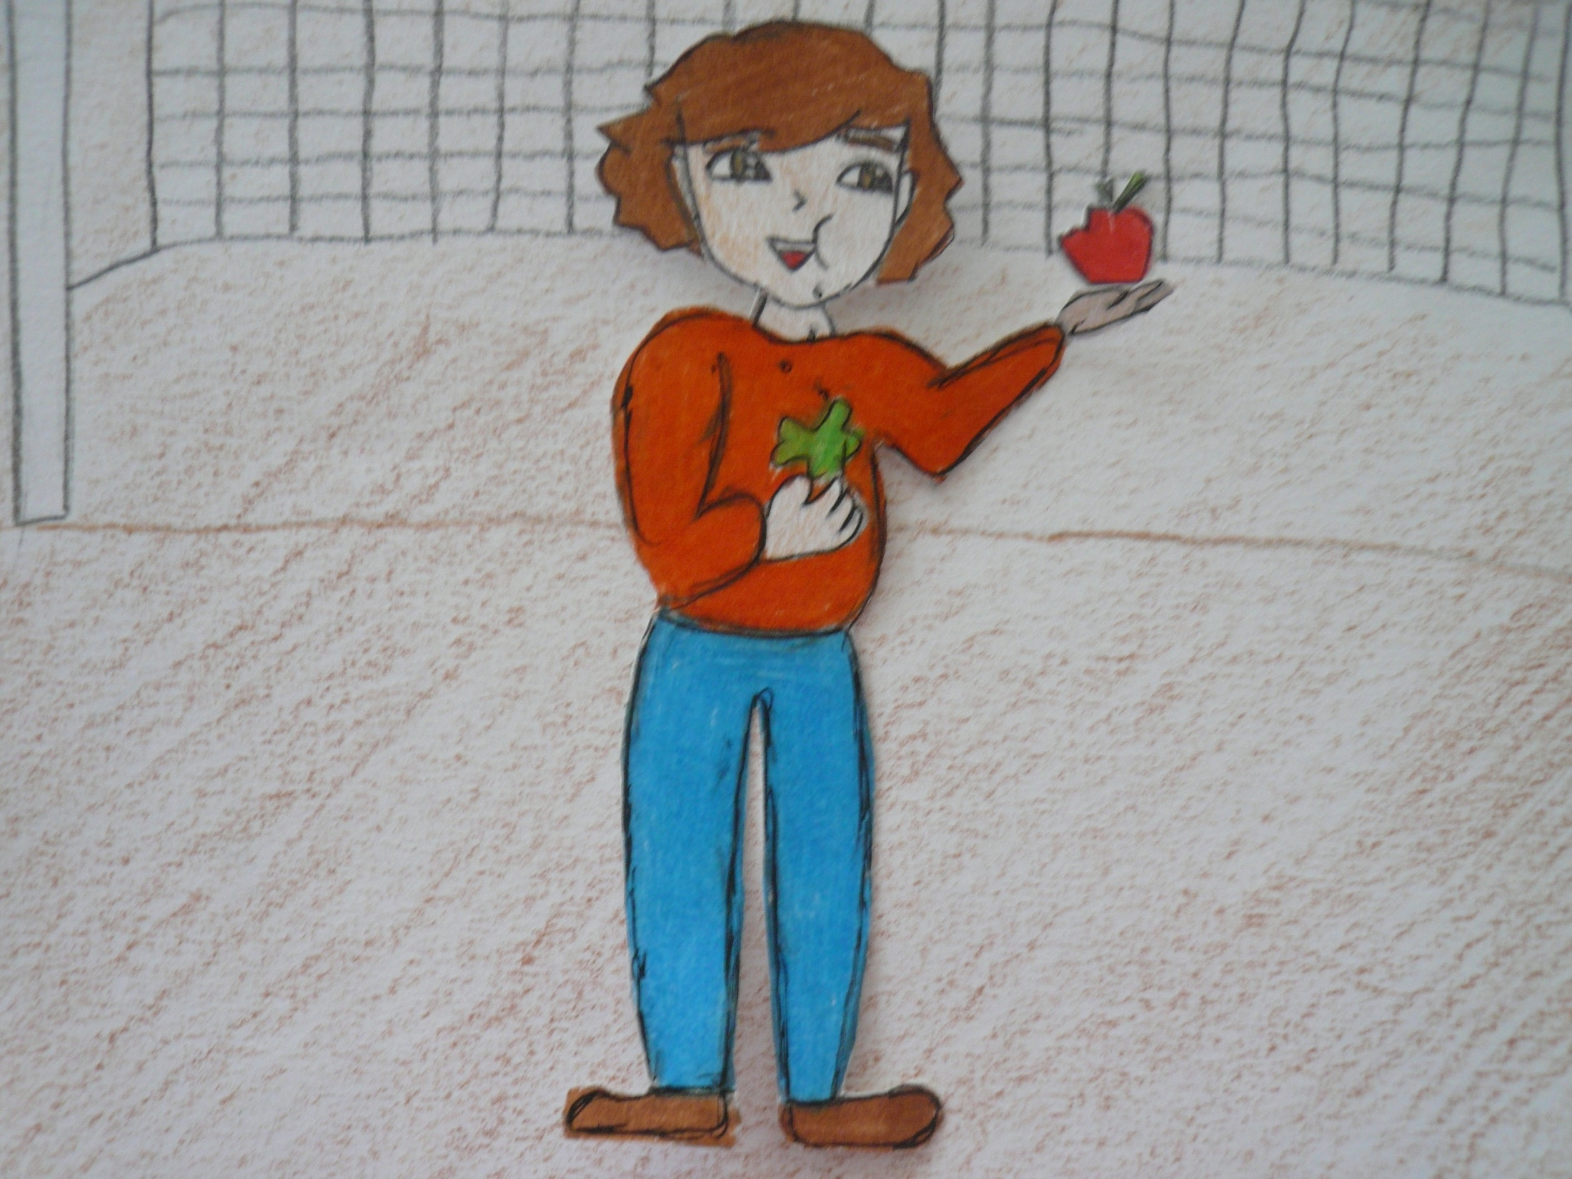
Con un tono scherzoso i tre amici propongono una sfida a Maria.
Ma tu sei sicura di seguire una dieta corretta?

Slide 29
Certo …

Slide 30
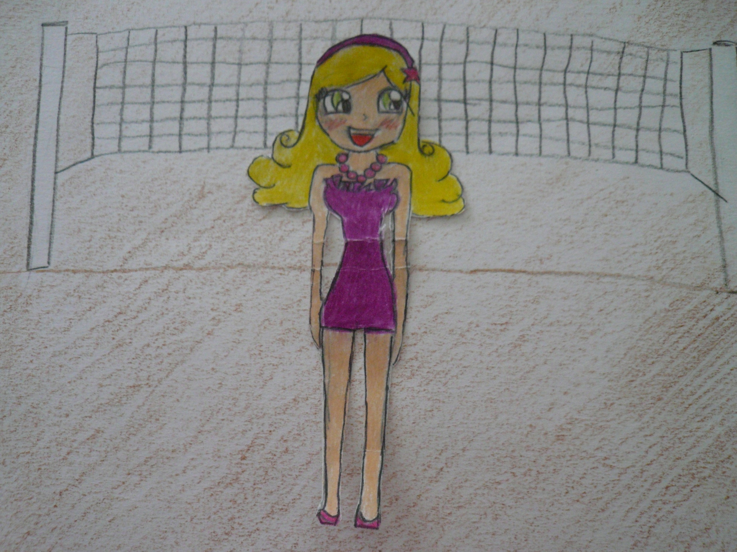
ora vedremo, ti metteremo alla prova!

Slide 31
Va bene!

Slide 32
Ti porteremo in un ristorante!

Slide 33
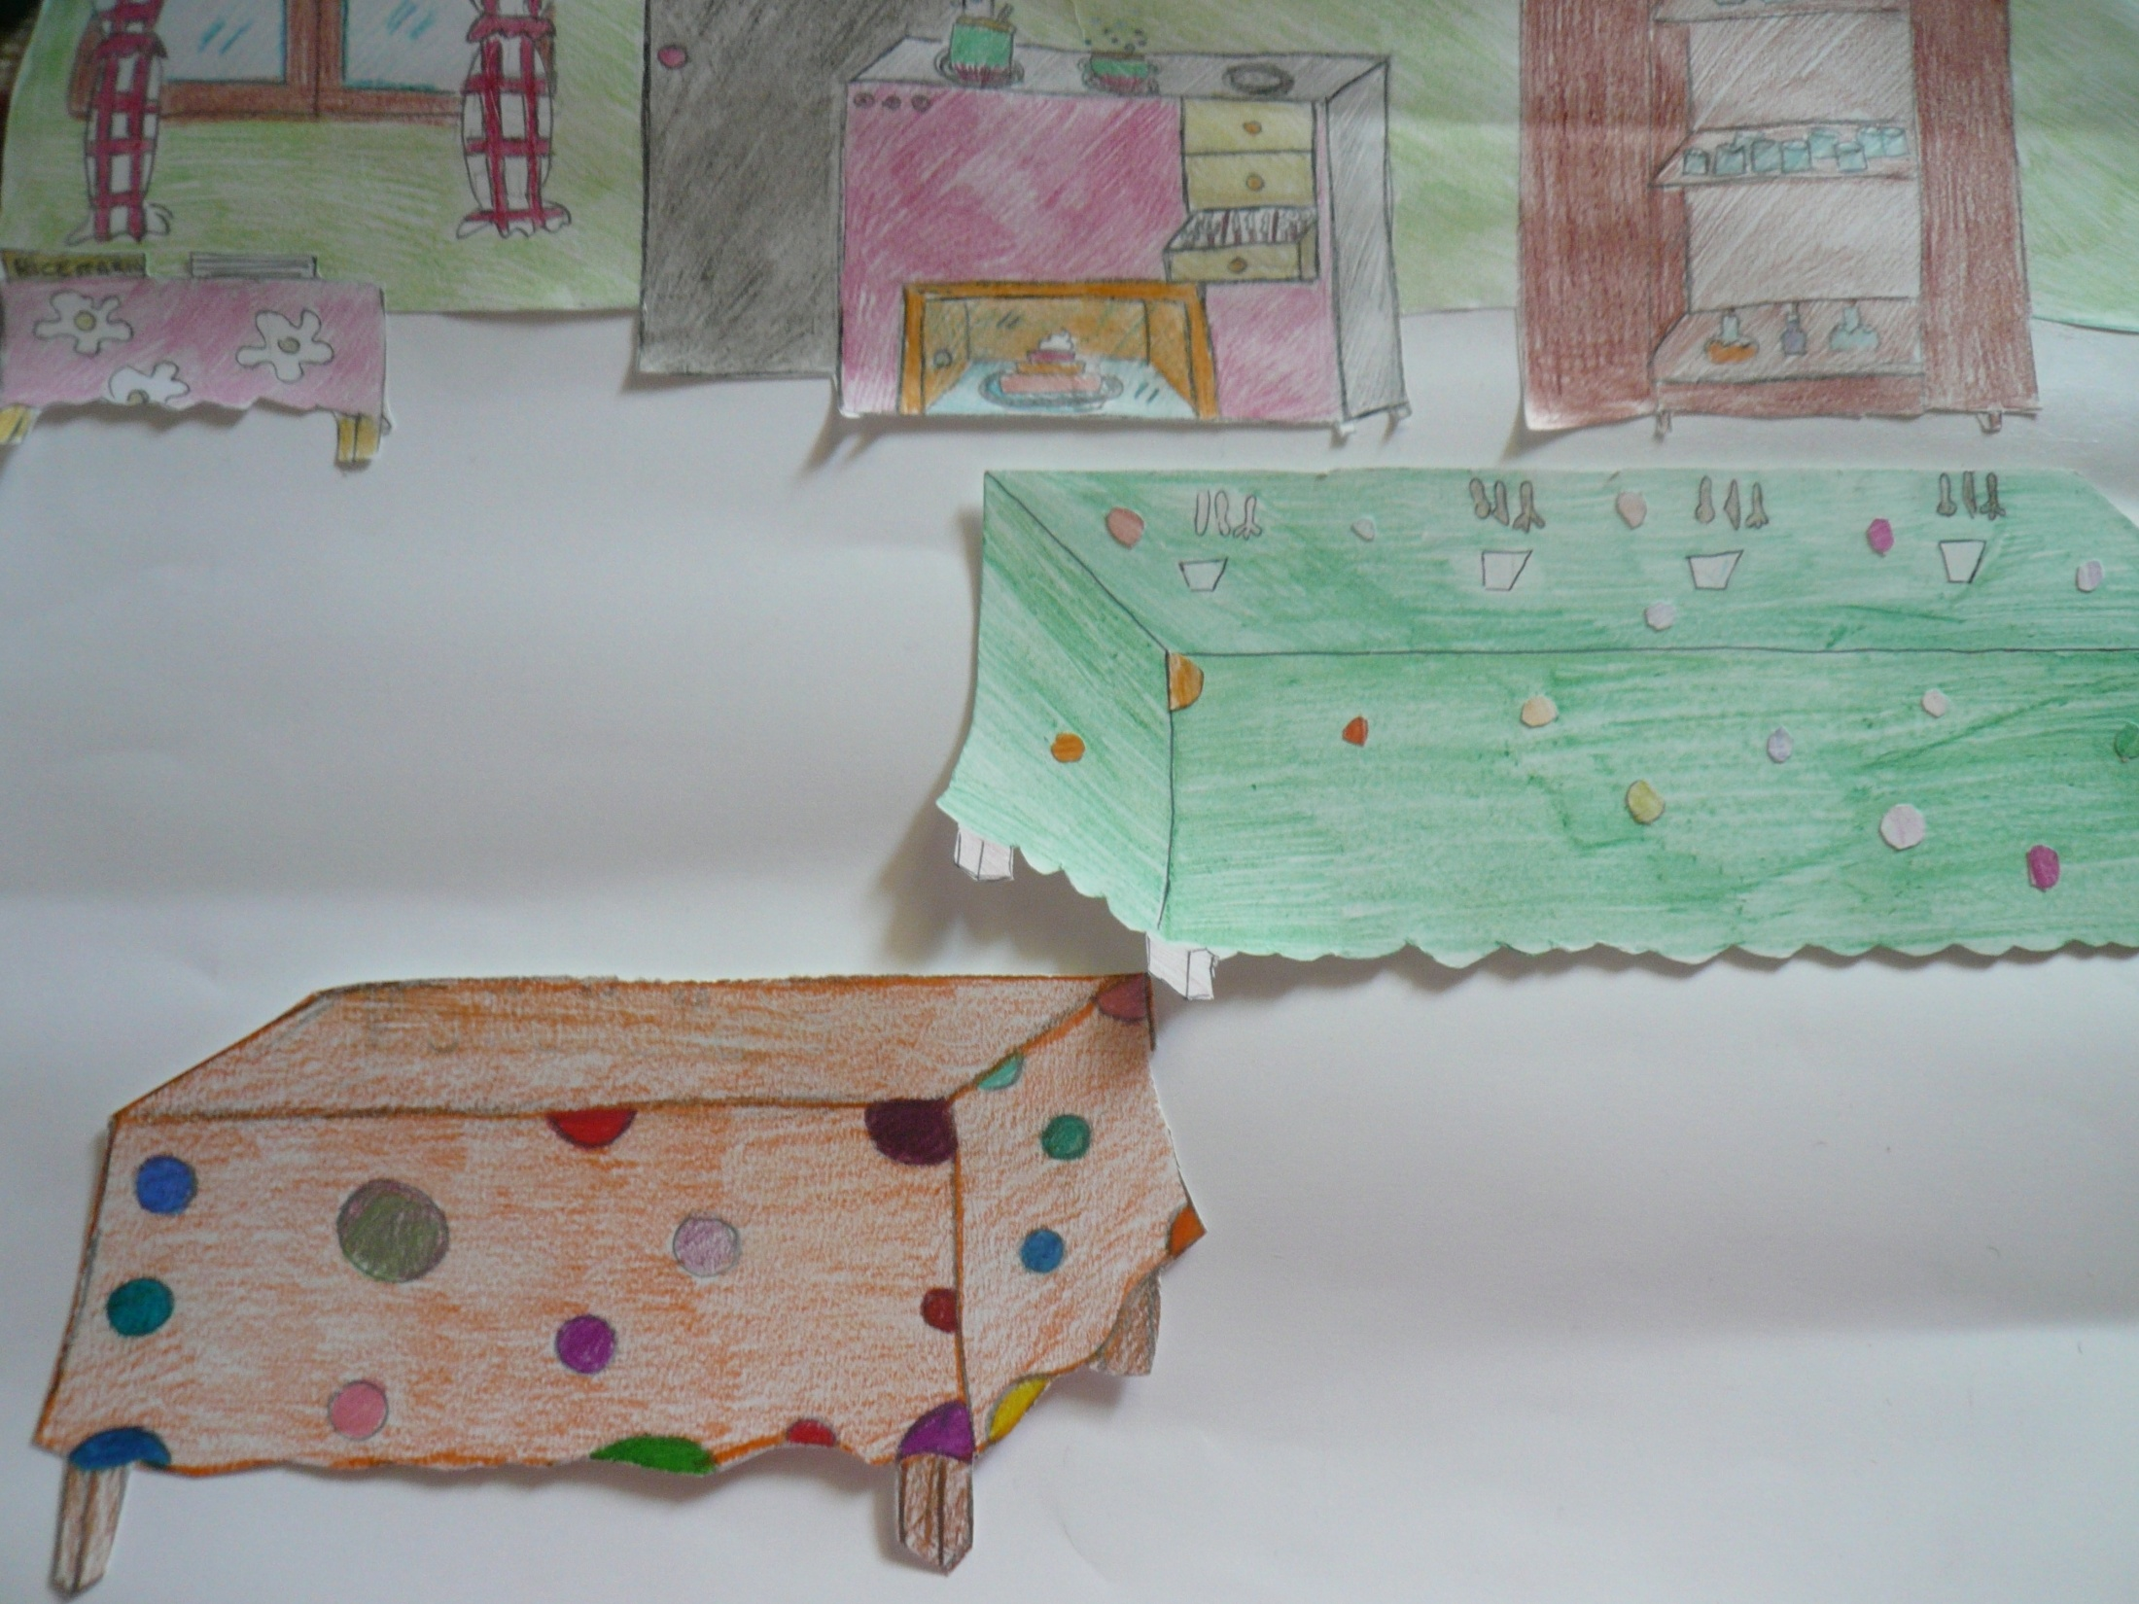
Così qualche giorno dopo s’incontrarono tutti e quattro al ristorante LA MELA

Slide 34
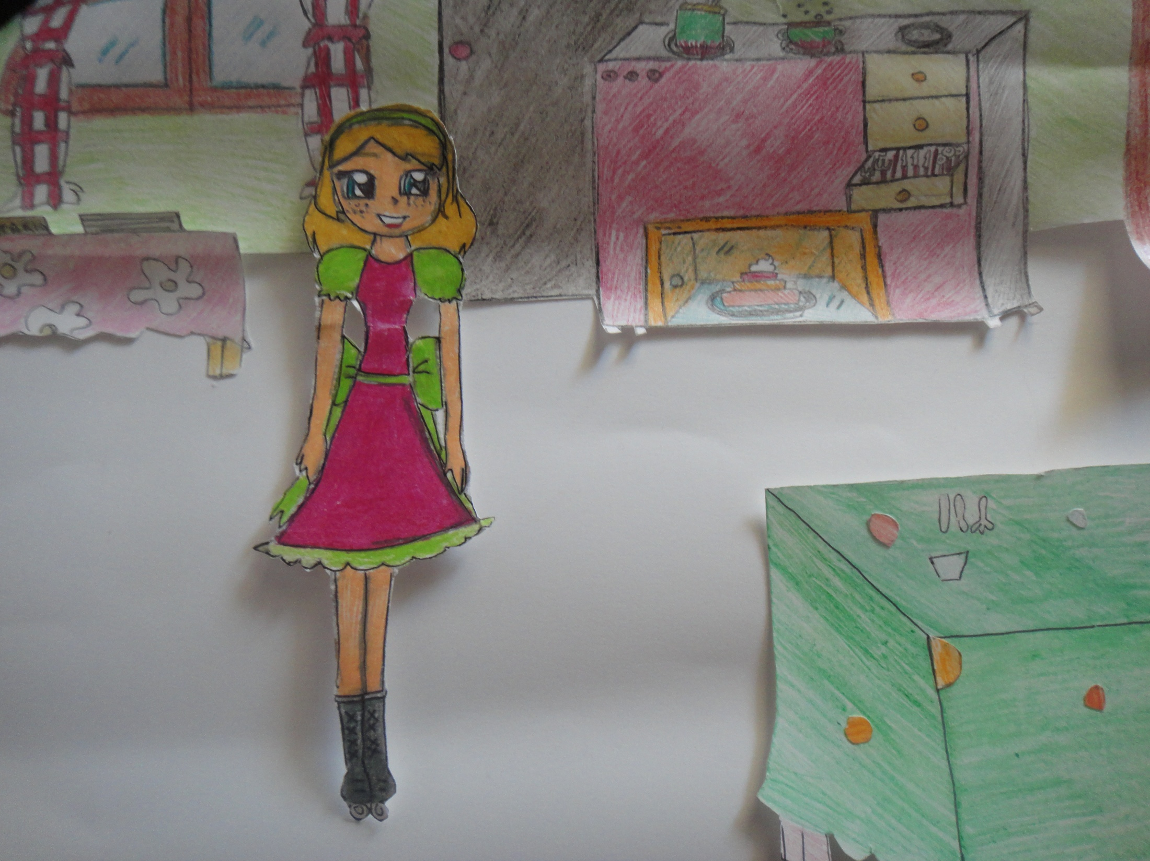
Buongiorno! Dove vi volete accomodare?

Slide 35
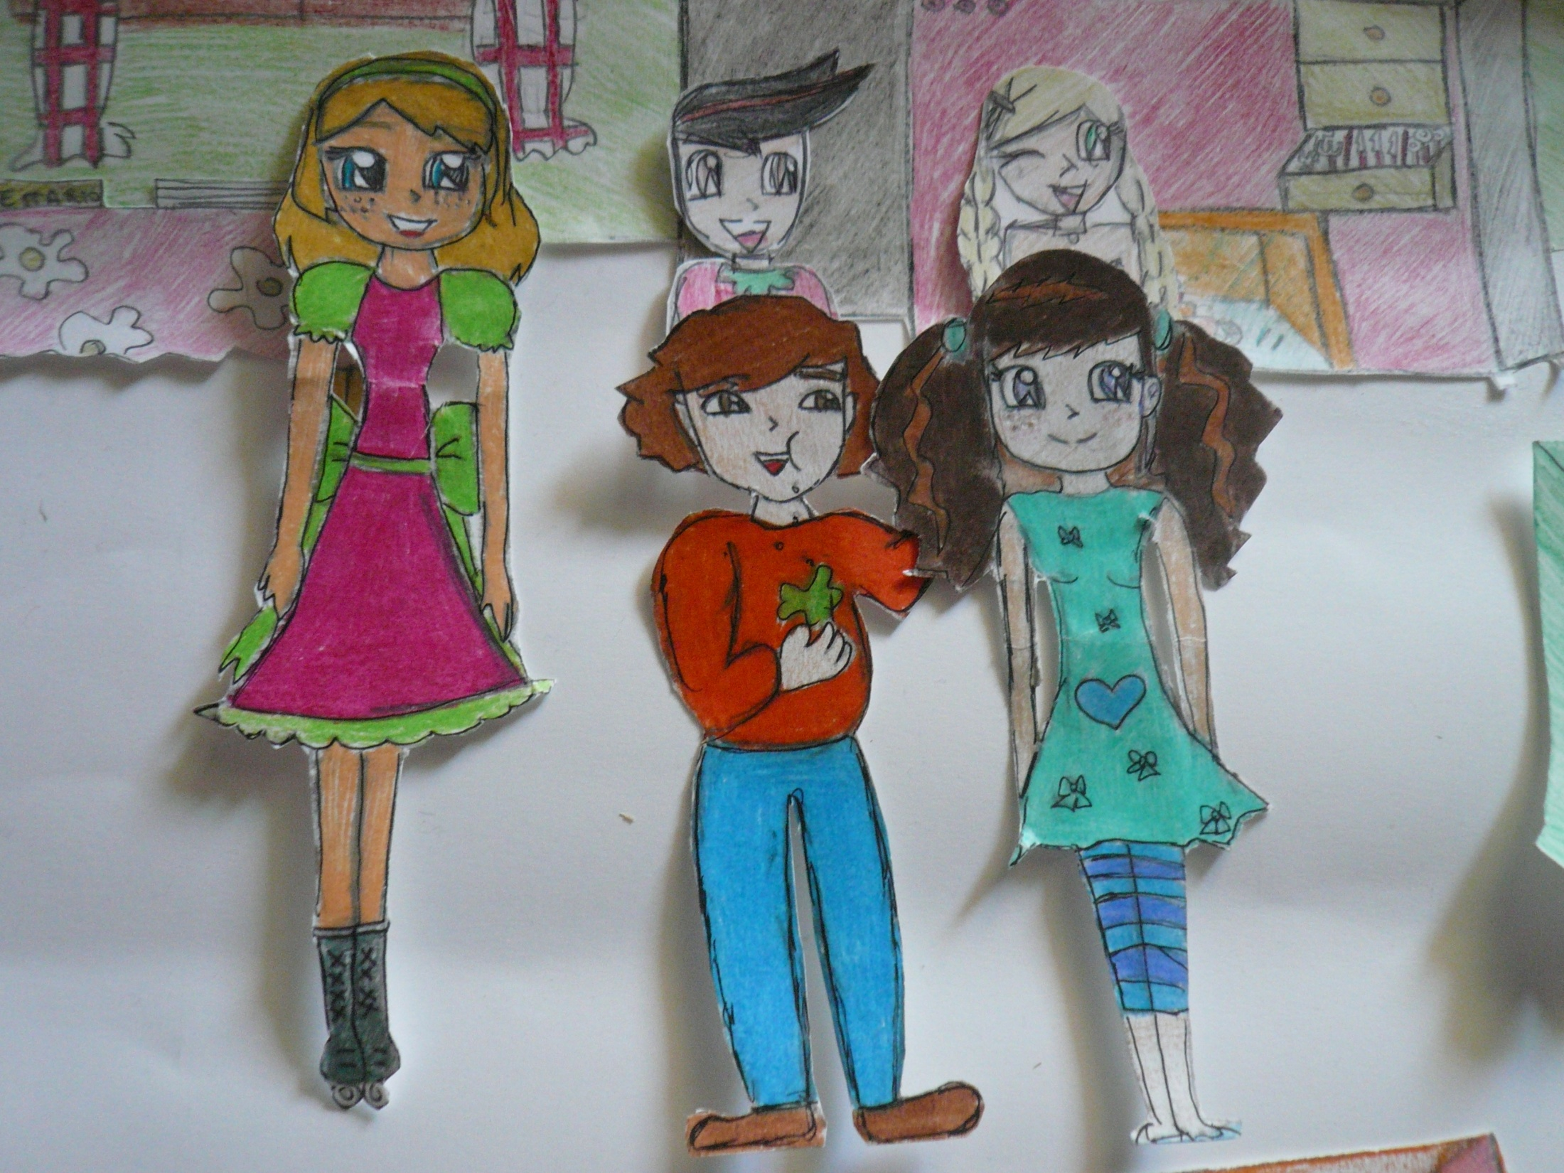
Dove vuoi tu Agnese!

Slide 36
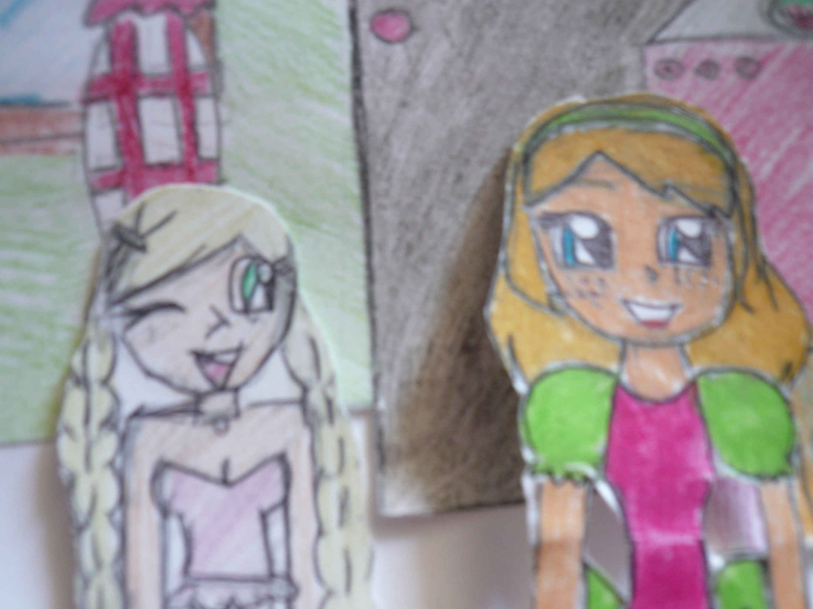
Ciao Agnese, grazie. Sto frequentando uno specialista per farmi aiutare. C’è Melinda?
Sara vedo che stai migliorando molto, era un bel po’ che non ti facevi vedere!

Slide 37
Si ora te la chiamo! Melinda!
Vengo subito!

Slide 38
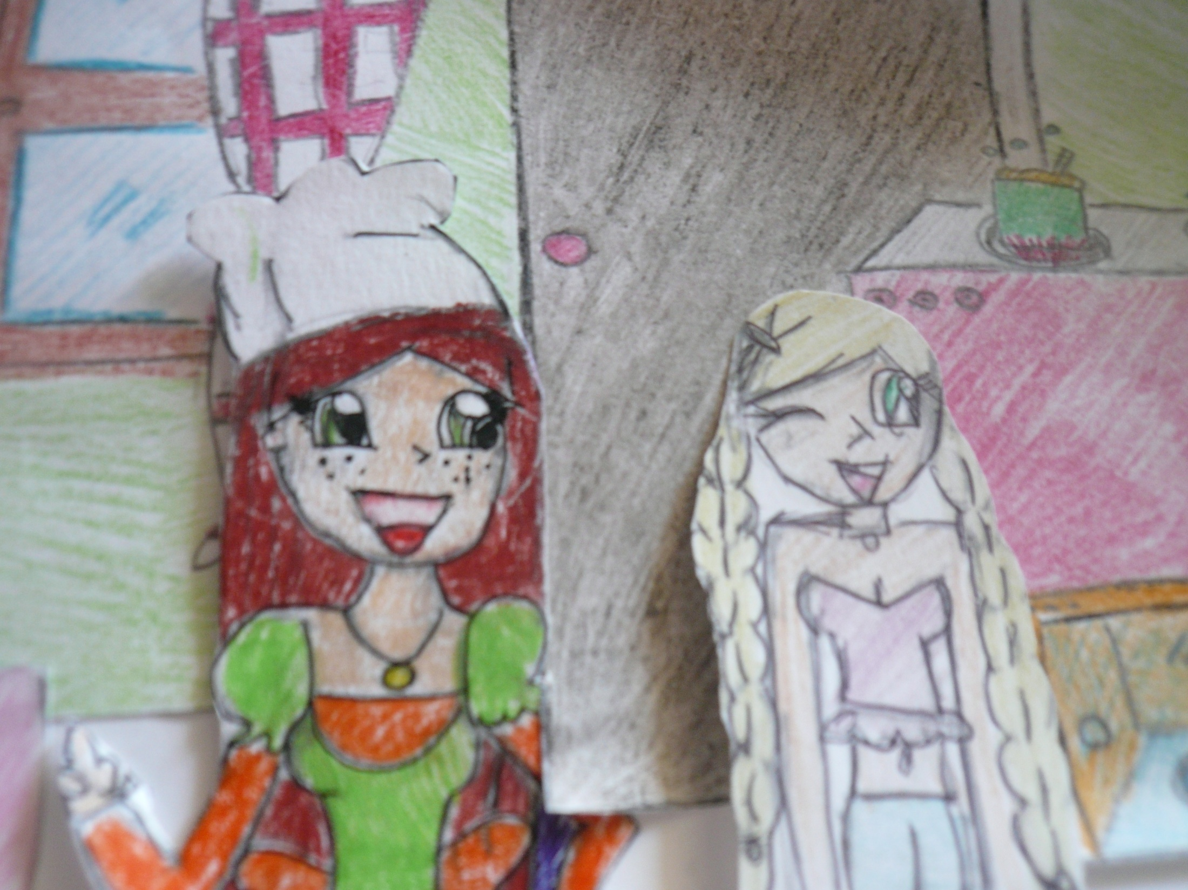
Melinda sopraggiunge sulla scena e inizia a parlare con Sara.
ciao Melinda!
oh Sara! Bentornata!

Slide 39
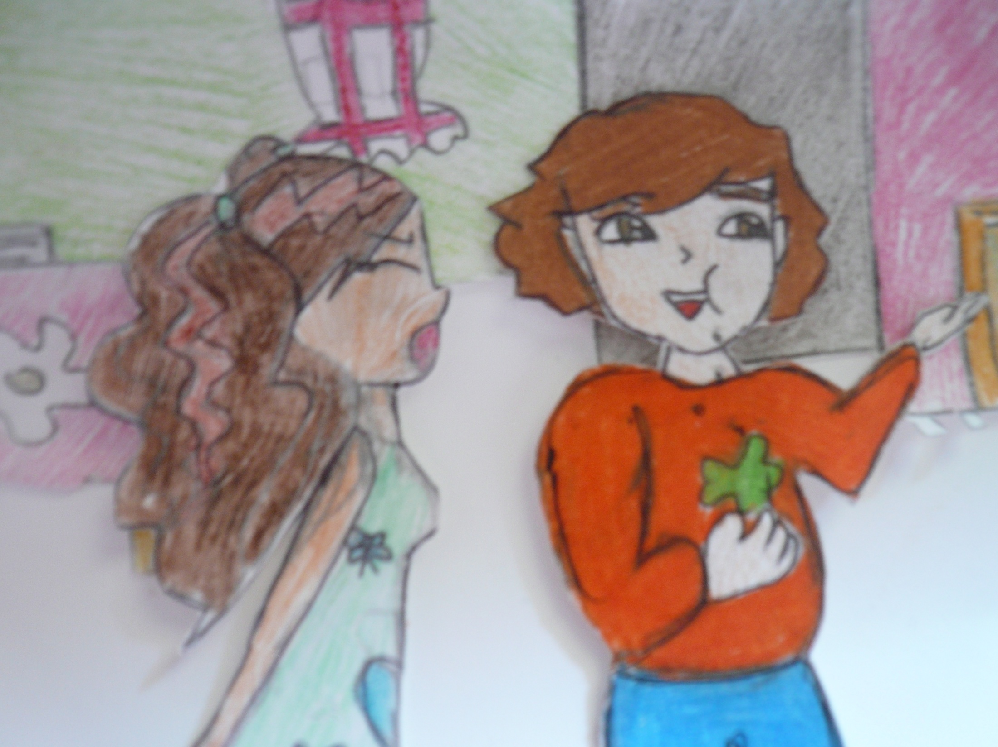
All’improvviso Paolo entra nel discorso dicendo
Sediamoci che ho fame!
Paolo!
scusa …

Slide 40
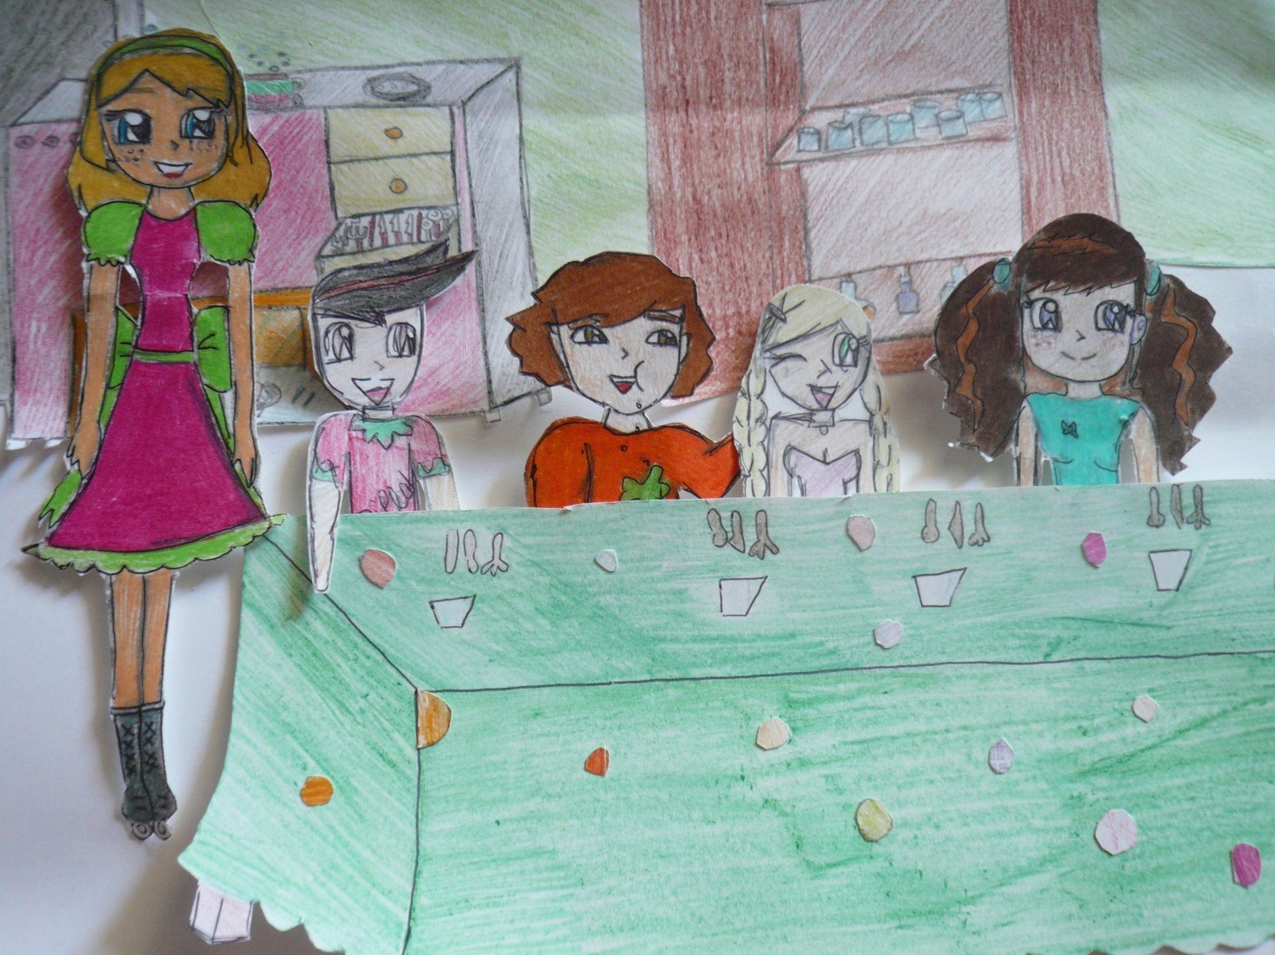
I quattro ragazzi si siedono al tavolo e Agnese porta i menu.
ecco i menu, non mi posso fermare perché devo portare a quella cliente questo piatto.

Slide 41
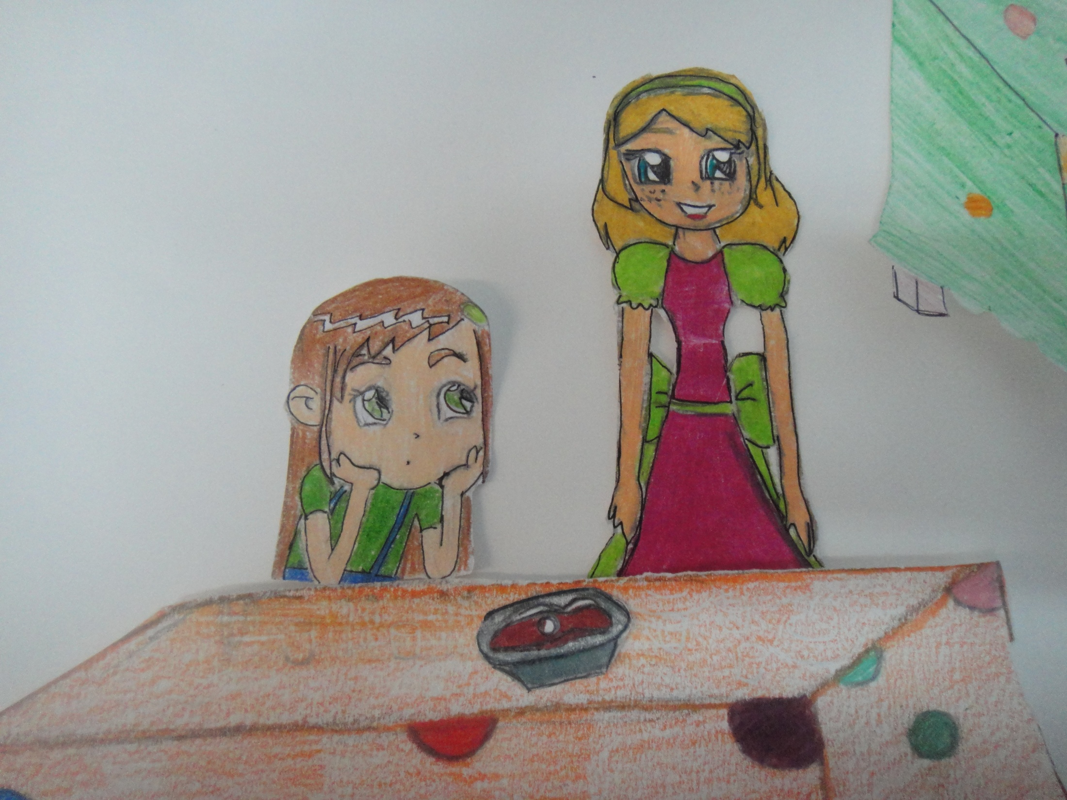
Ecco a te!
Grazie

Slide 42
Desidererei una bibita energetica
per me un’insalata mista con una mela.
io un piattone di spaghetti con il sugo e poi una bisteccona.
io vorrei un hamburger con patatine fritte.
Agnese torna al tavolo dei quattro protagonisti e chiede che cosa vorrebbero ordinare; così i ragazzi decidono cosa vogliono mangiare.
Notes:
n. 44

Slide 43
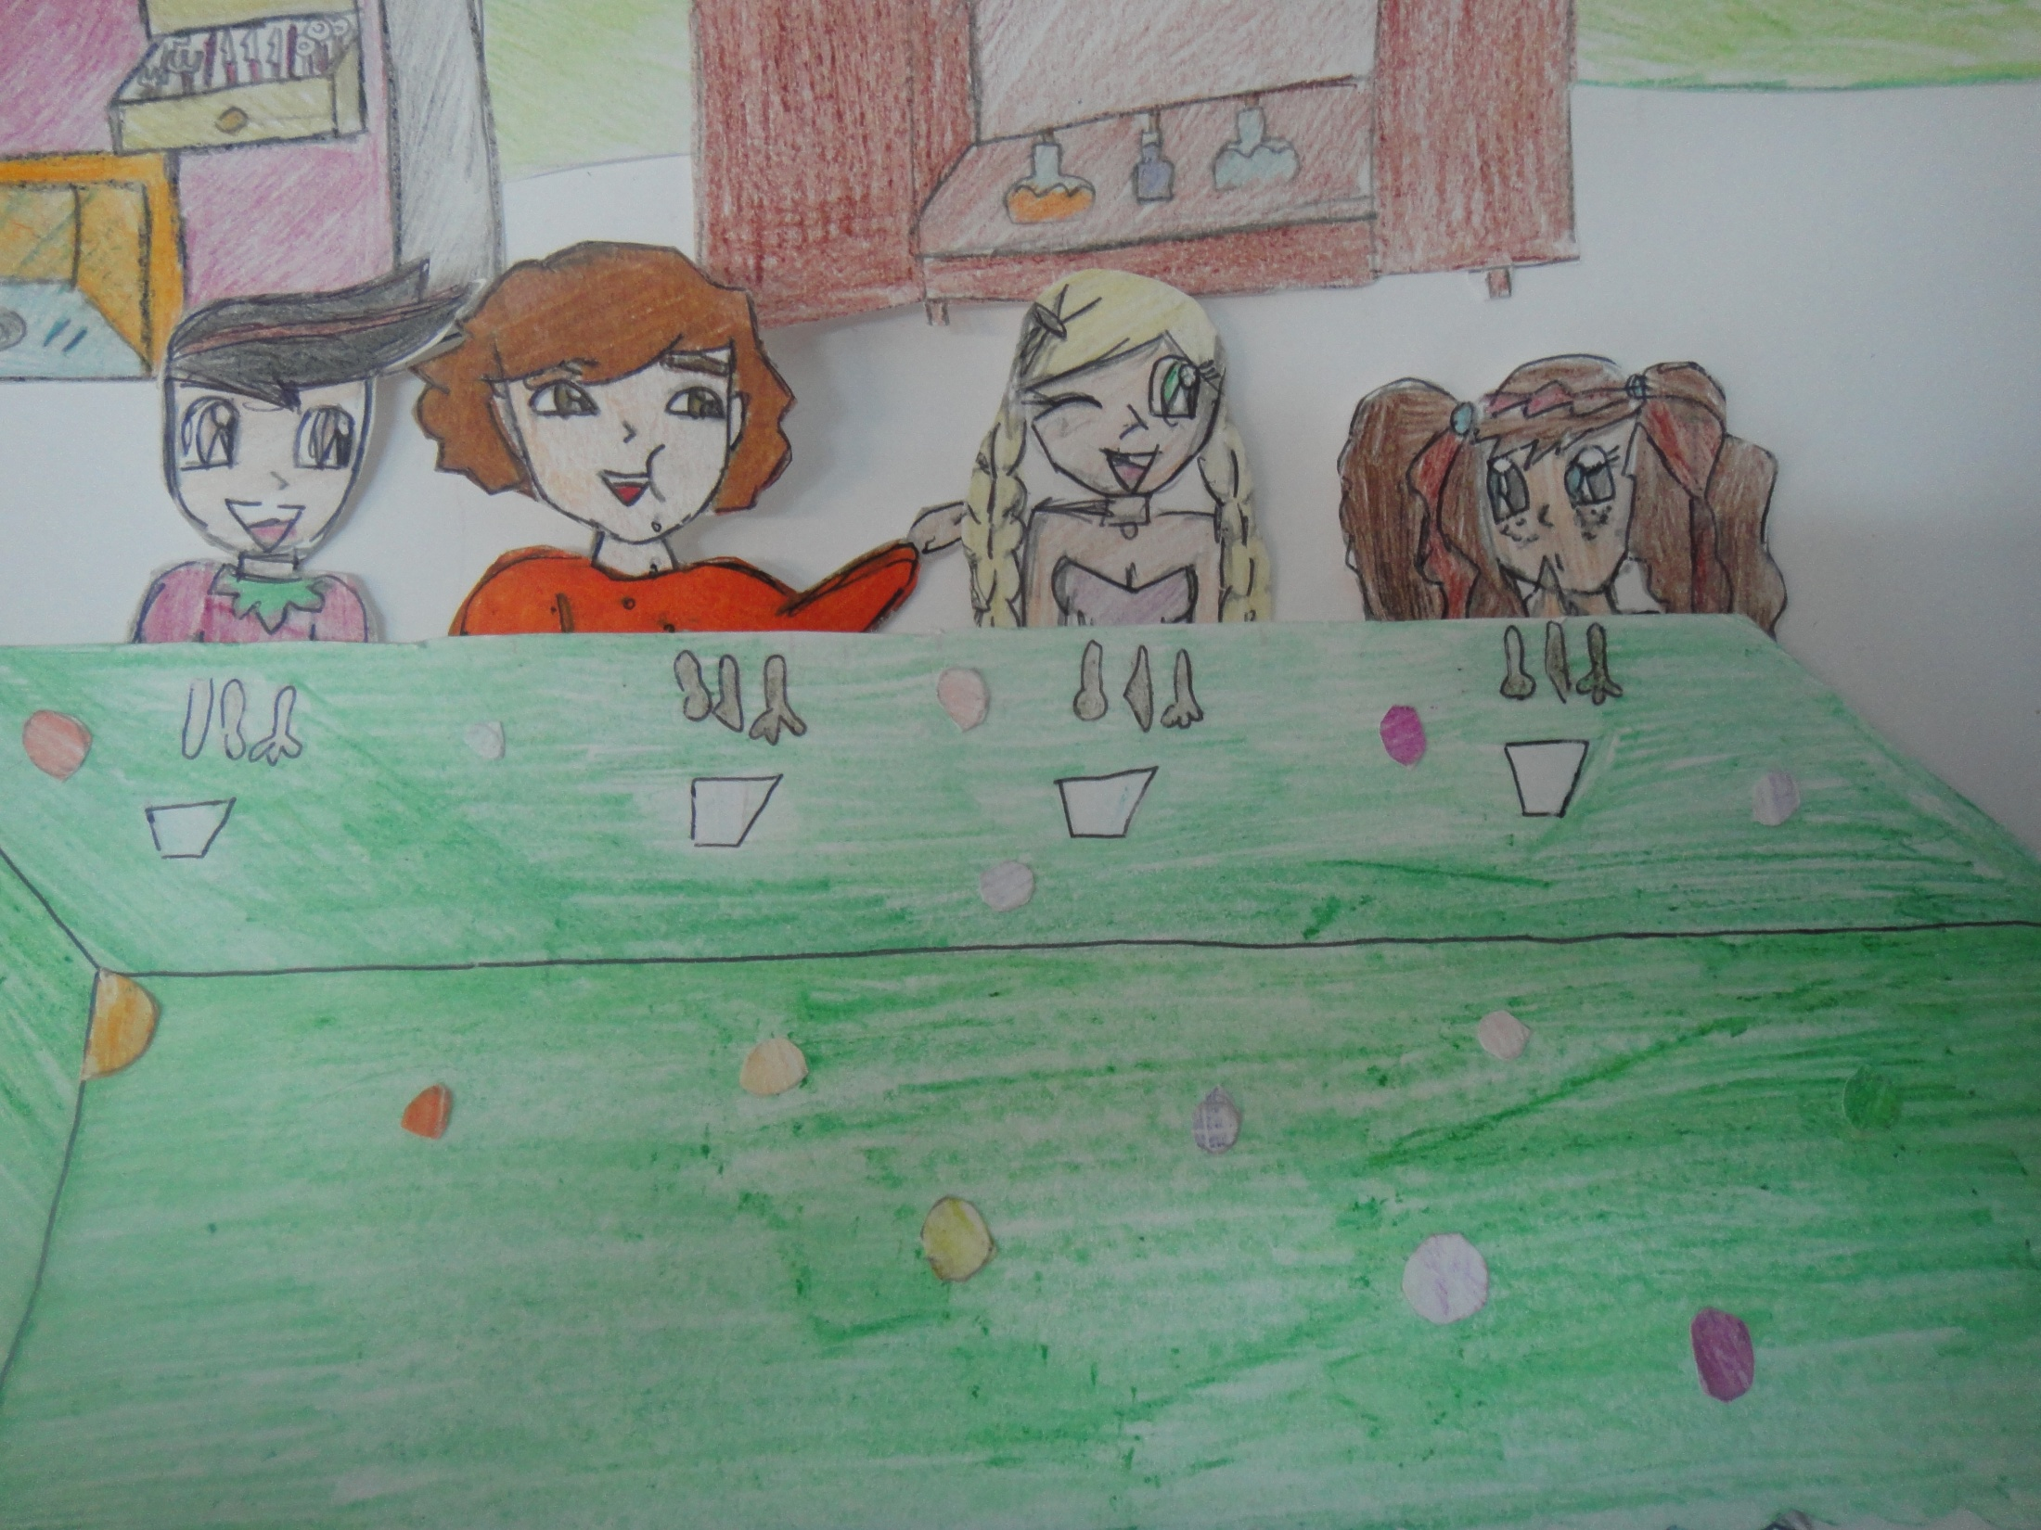
Maria!

Slide 44
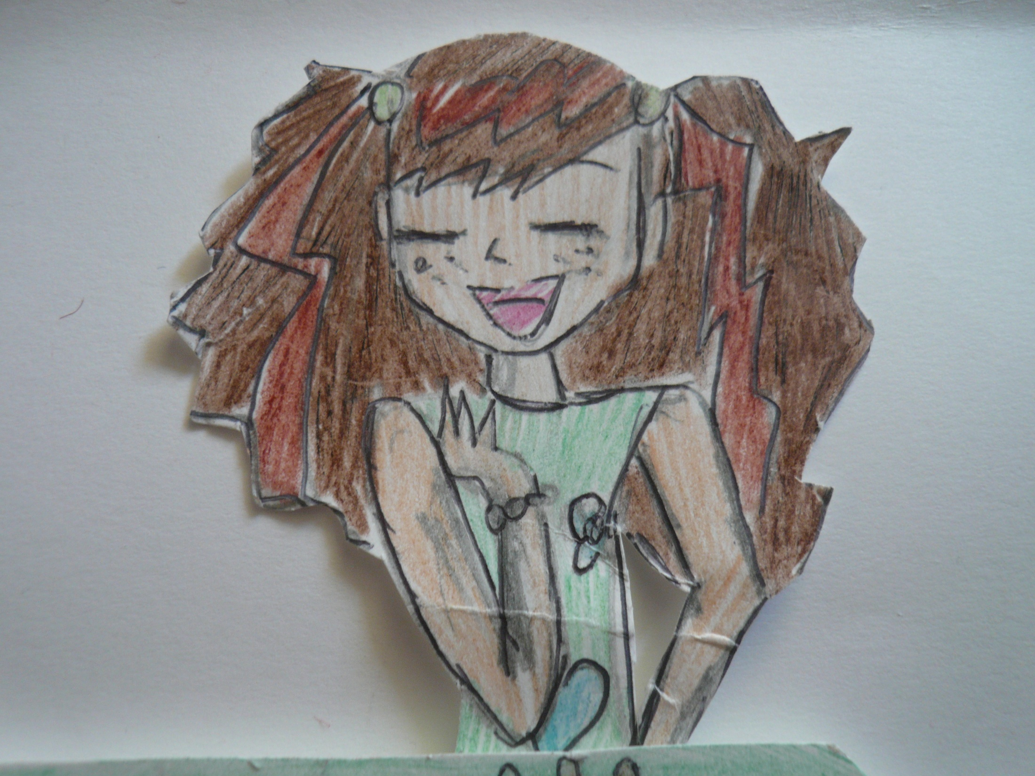
ma siamo al ristorante!

Slide 45
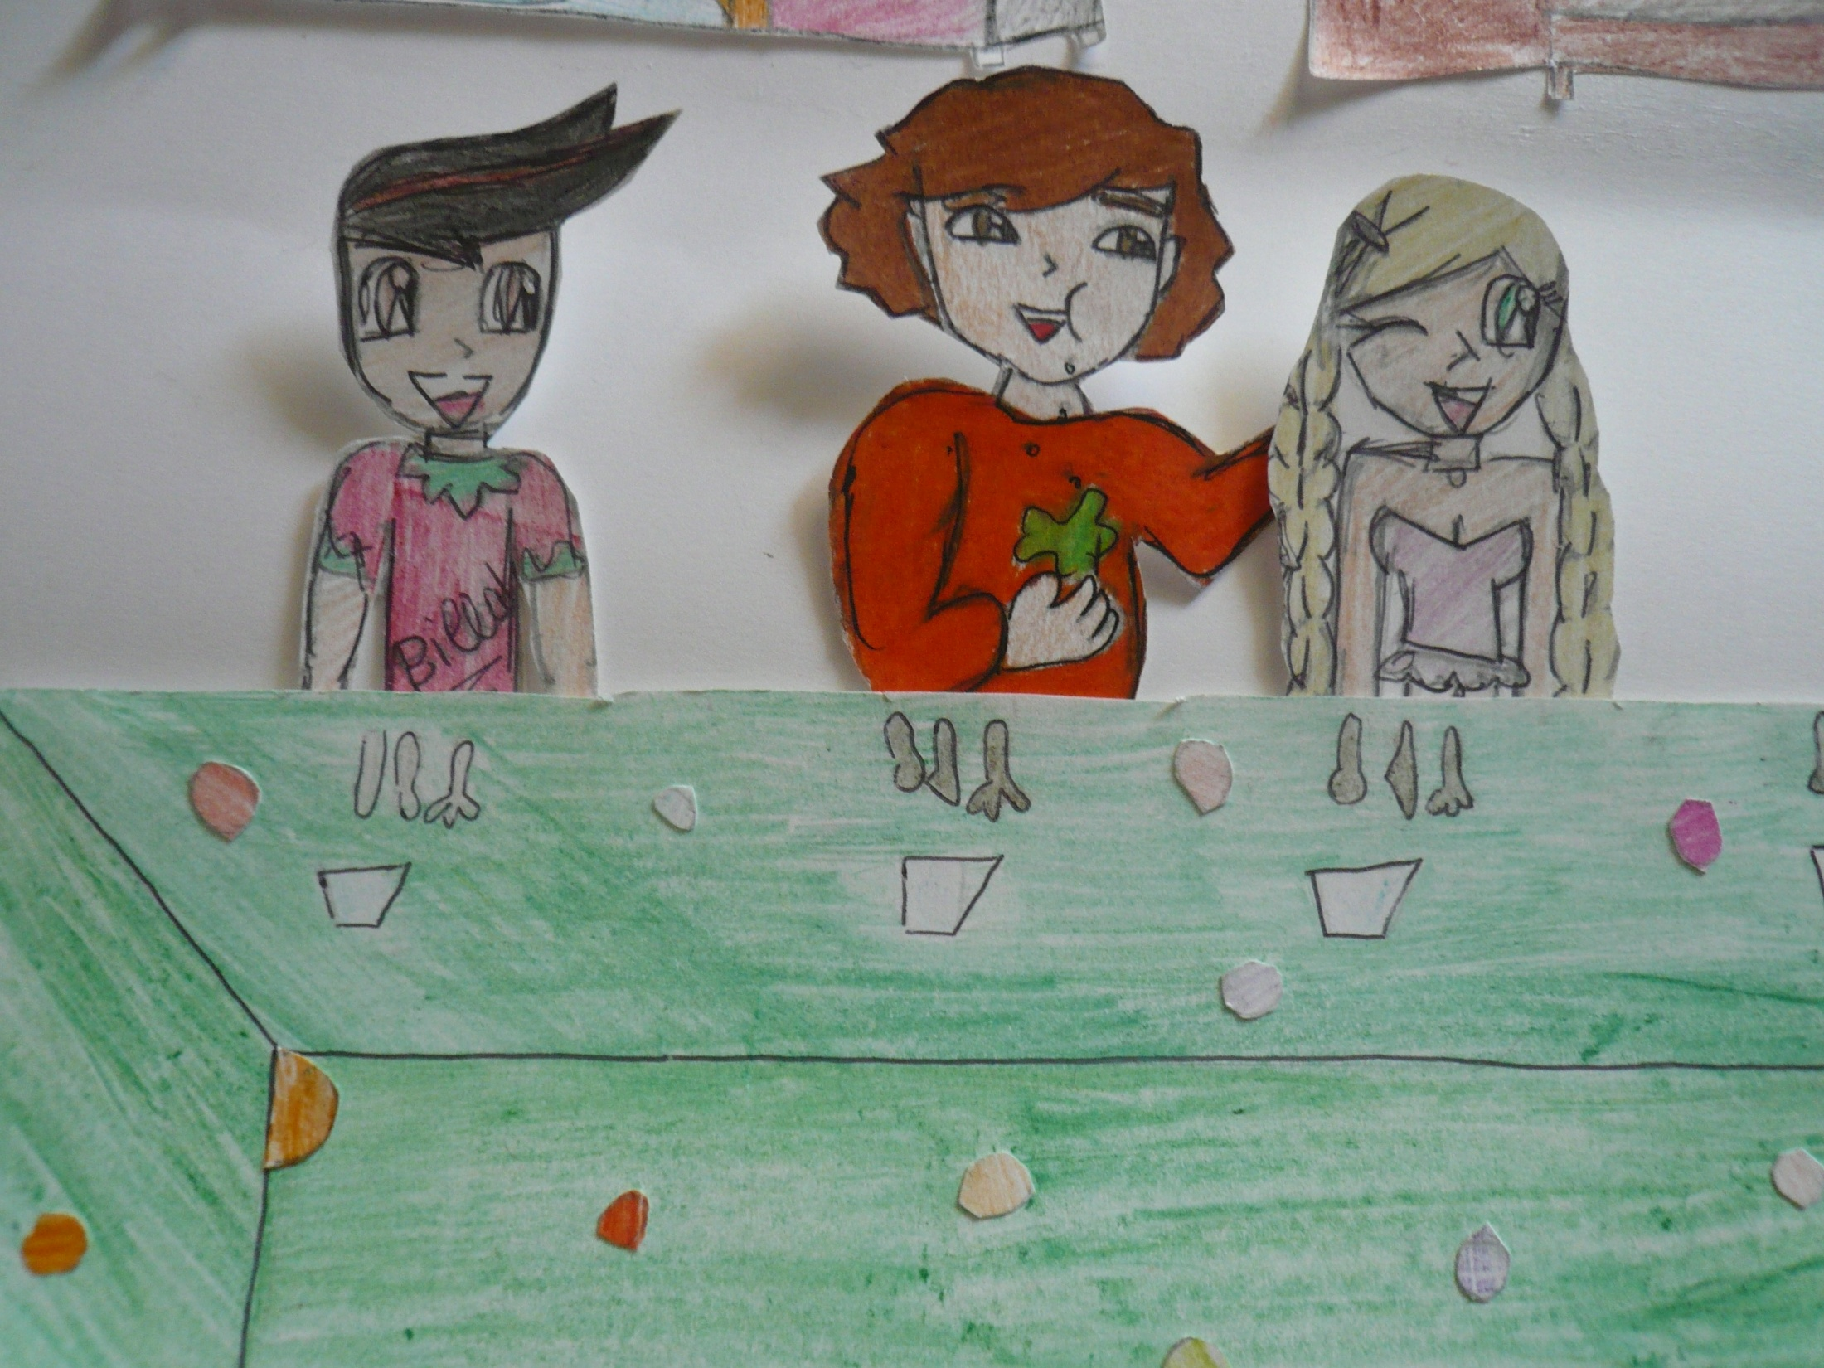
Prova non superata!

Slide 46
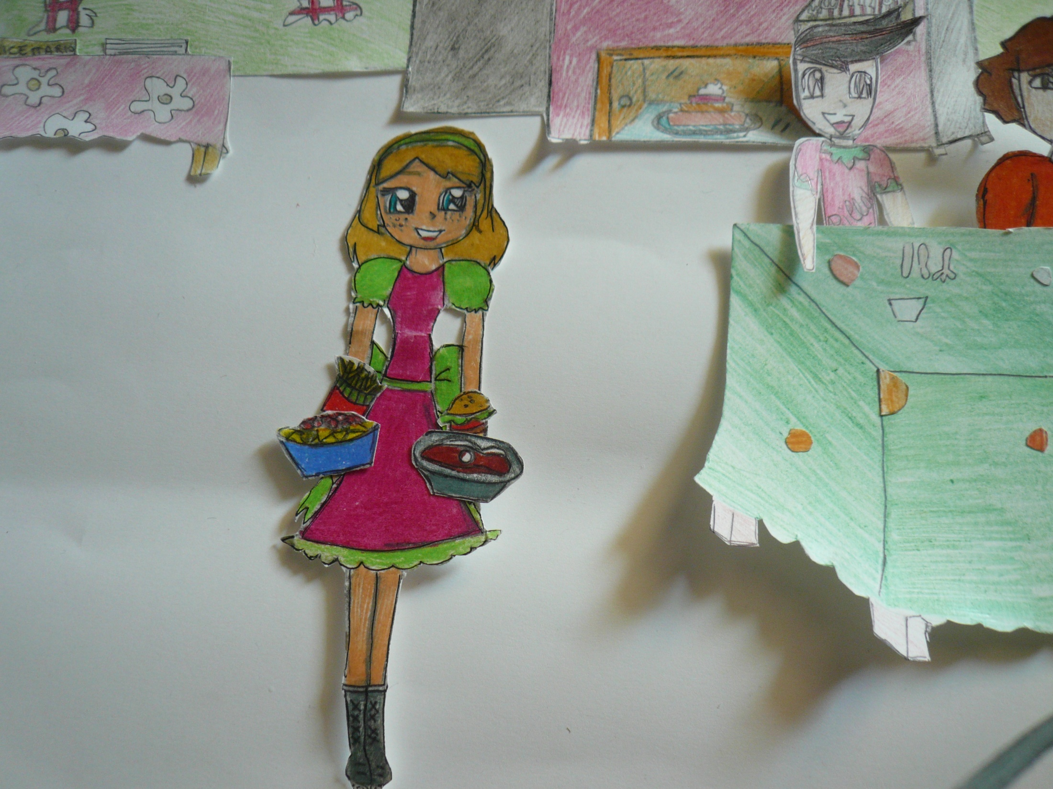
Qualche minuto più tardi arriva Agnese con gli ordini e li consegna ai suoi amici.
Direttamente dalla cucina ecco a voi Spaghetti, Bistecca, insalata, mela e un hamburger con patatine fritte! E per te una bibita energetica!

Slide 47
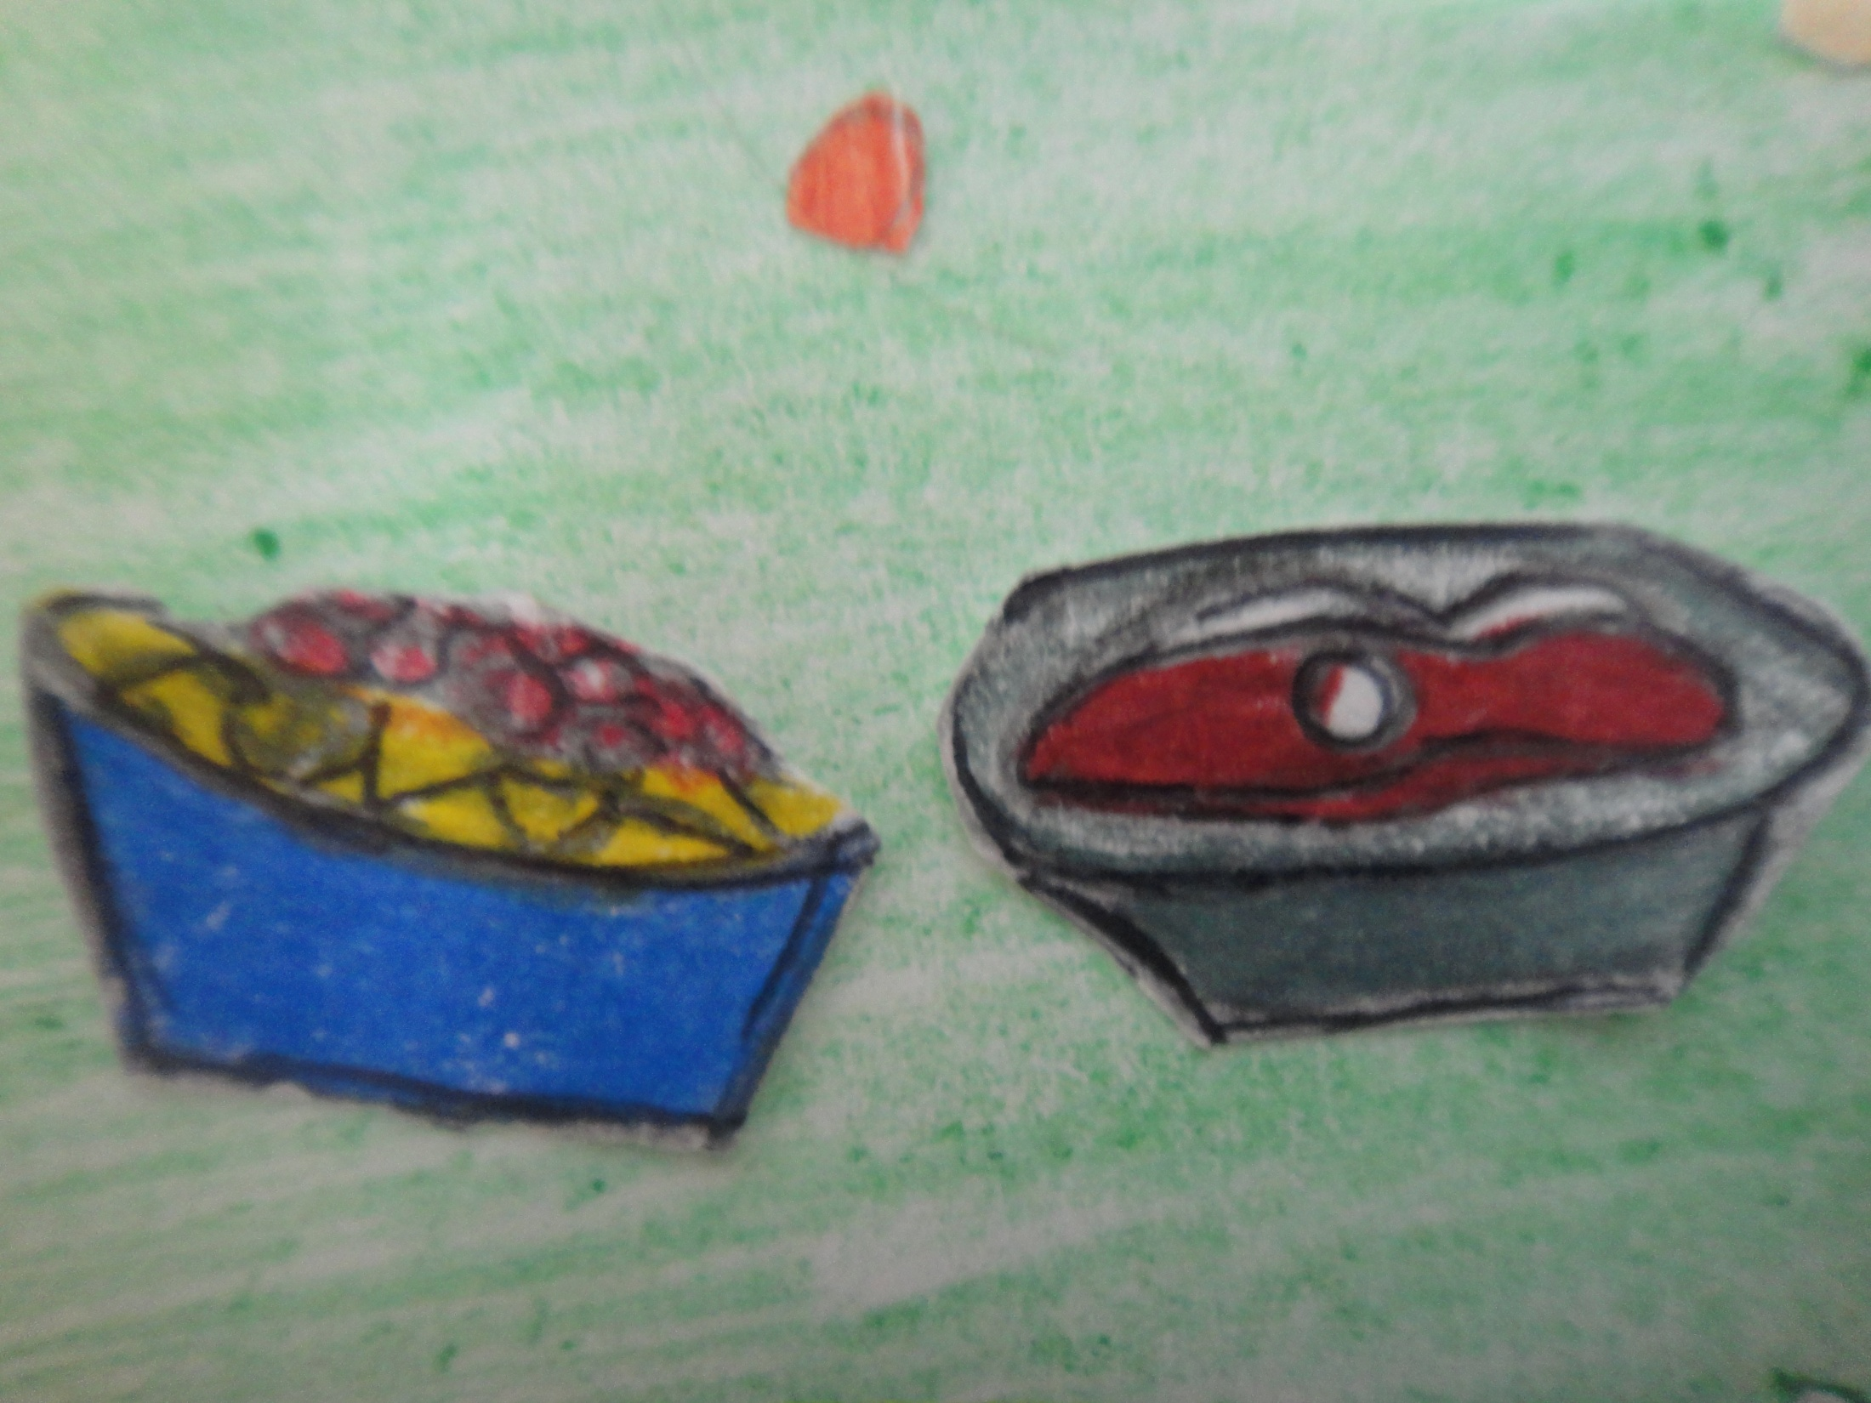

Slide 48
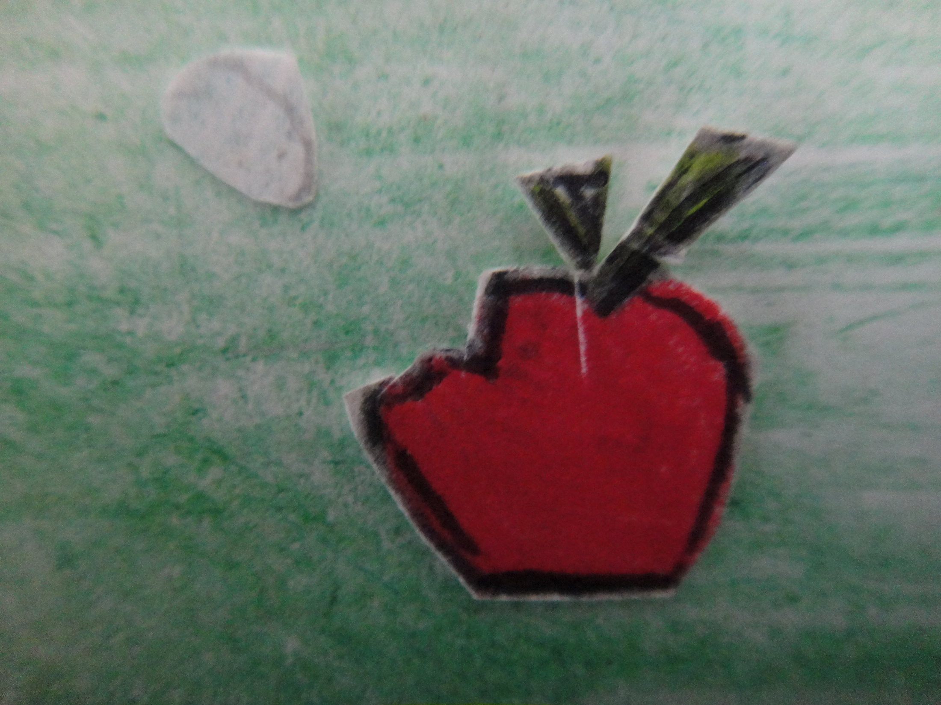

Slide 49
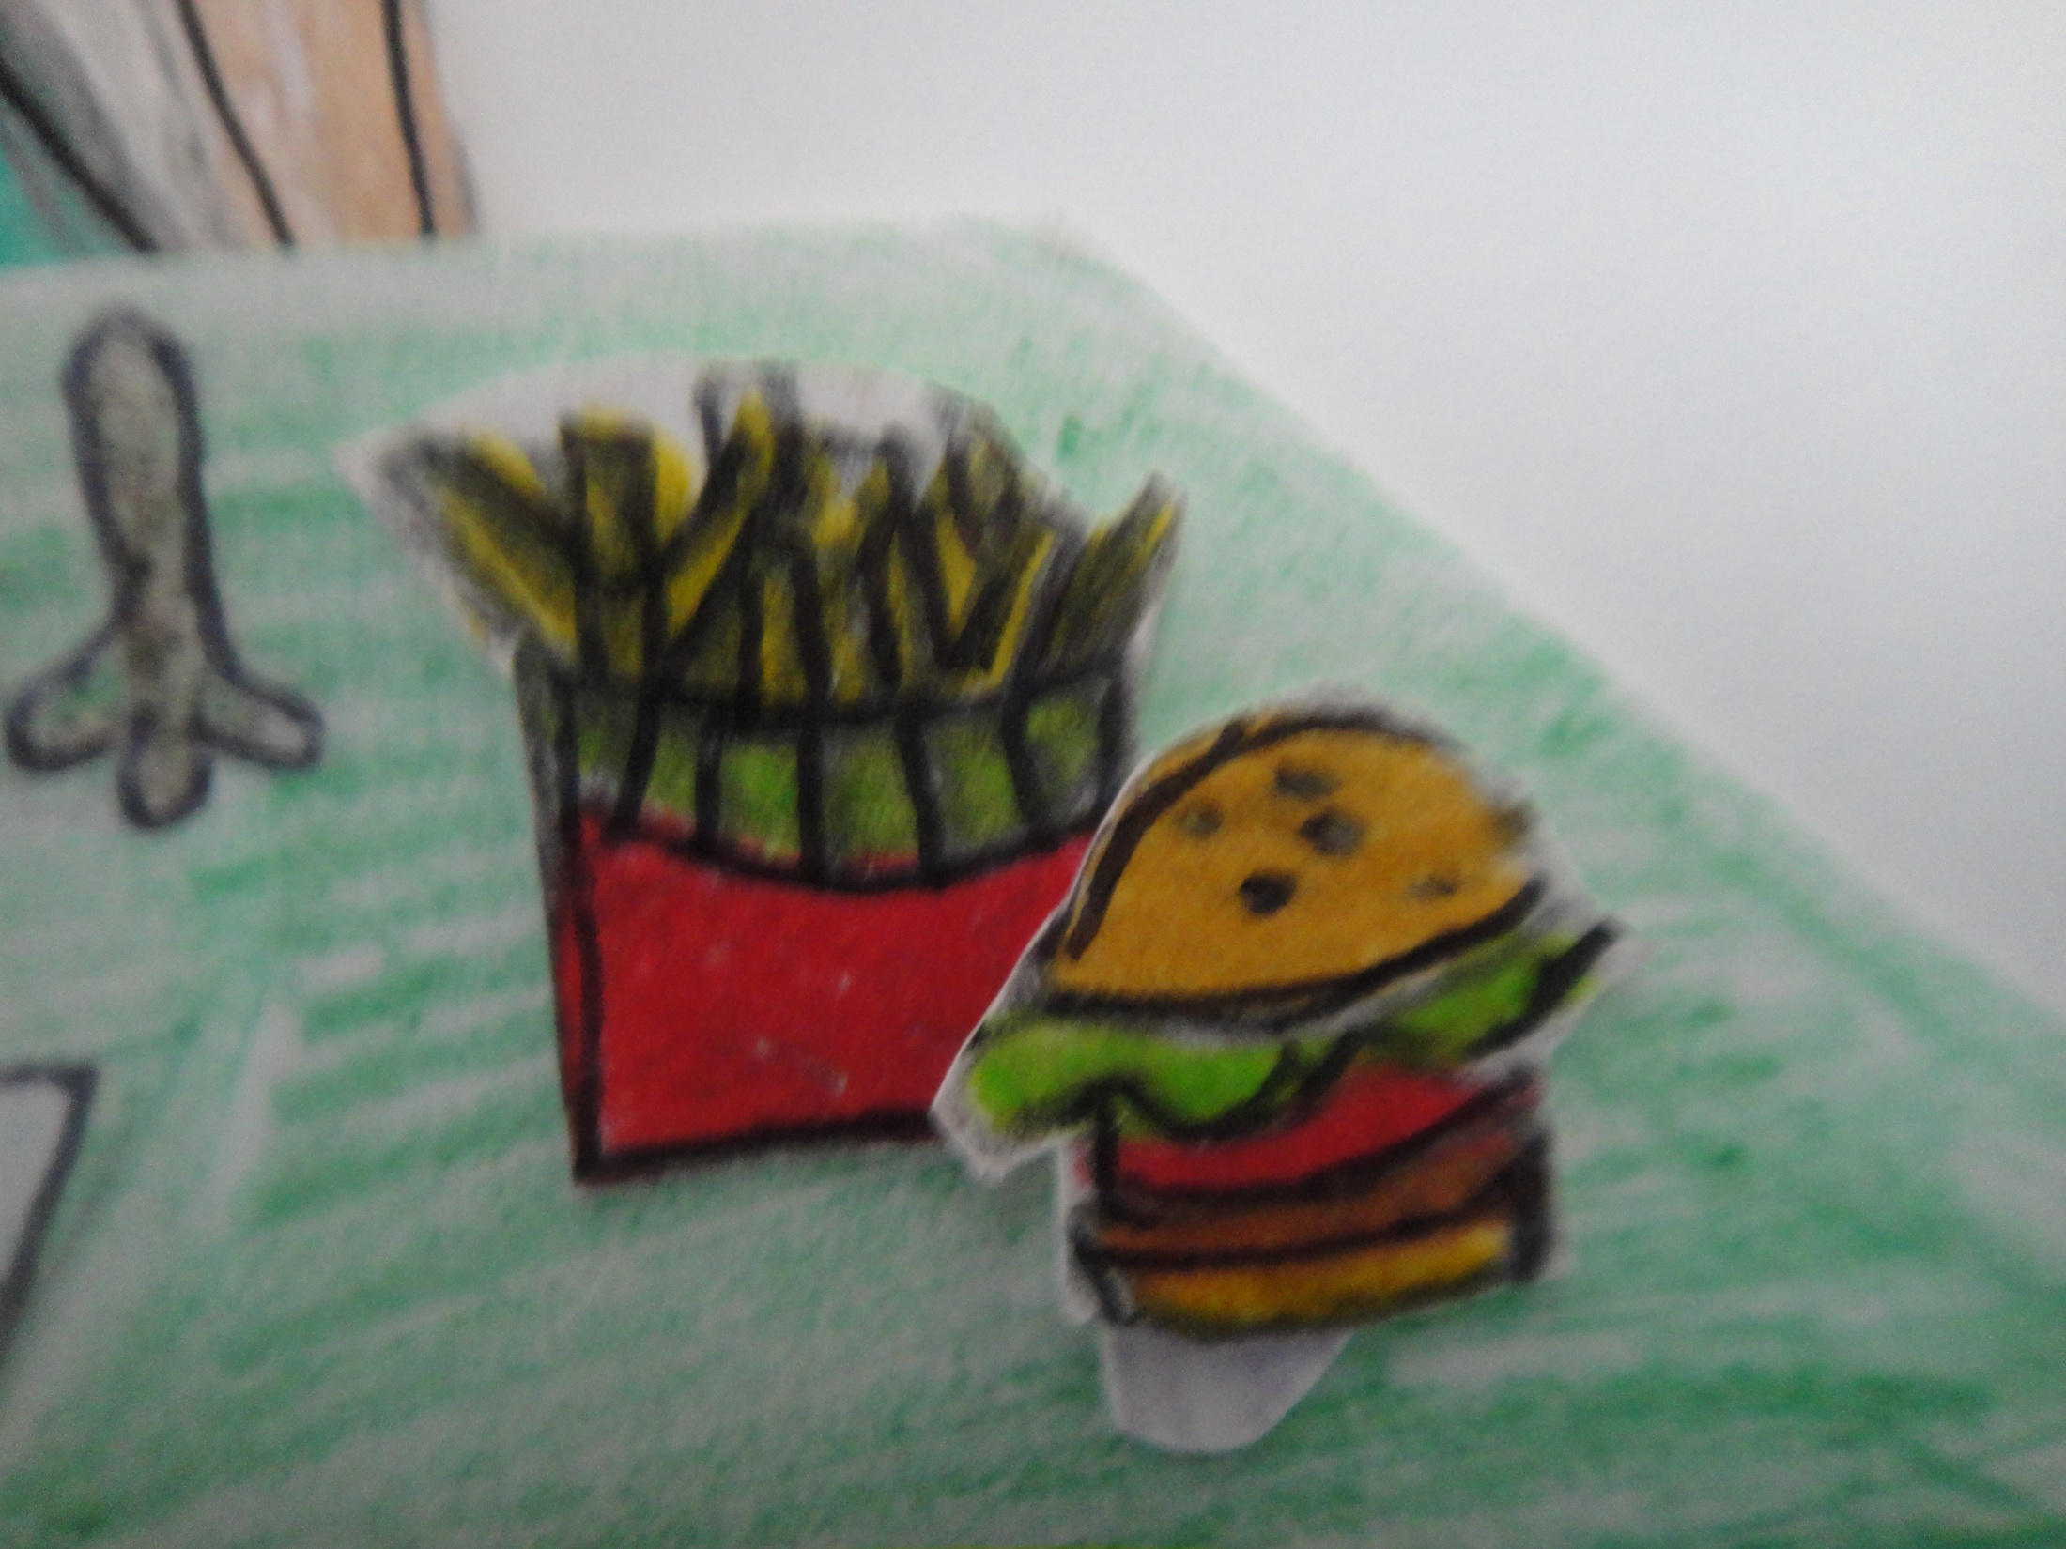

Slide 50
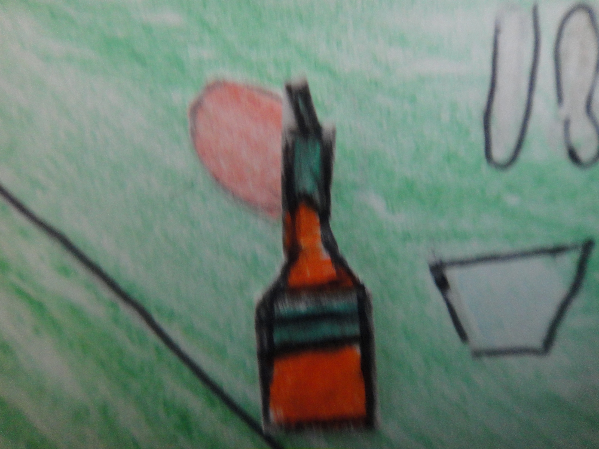

Slide 51
Grazie
Ahahahahahah!

Slide 52
La storia è arrivata alla fine. I quattro amici hanno risolto tutti i problemi: Sara era anoressica e, con l’aiuto di alcuni specialisti, è riuscita a raggiungere un peso normale. Anche Paolo, seguendo una dieta ferrea, è riuscito a tornare a un peso adeguato. Per Daniele è stata un’altra storia; lui assumeva sostanze dannose per l’organismo ma, per fortuna, è riuscito a non esserne più dipendente. Segui il consiglio che Maria ha dato ai suoi amici: mangia sano, vivrai meglio!

Slide 53
Titoli di coda
Testo: Alessandra Capecchi e Sara Nati
Disegni: Benedetta Lucci, Fabiola Guacci, Sara Nati, Alessandra Capecchi
Sfondi: Alessandra Capecchi, Fabiola Guacci
Fotografie: Sara Nati, Alessandra Capecchi e Fabiola Guacci
Grafica: Sara Nati, Fabiola Guacci, Alessandra Capecchi e Benedetta Lucci

Slide 54
Voci
Sara: Sara Nati
Paolo: Fabiola Guacci
Maria: Alessandra Capecchi
Daniele: Benedetta Lucci
Agnese: Benedetta Lucci
Melinda: Fabiola Guacci
Cliente: Sara Nati
Narratore: Tutte

